Slide 1
8. HAFTA
Mekânsal Bilgi Teknolojilerinin Bileşenleri
8
2-6 Kasım 2026 · 2 ders saati · Kitap s. 66-70 · Ölçme s. 71-73
ÖĞRENME ÇIKTISI · COĞ.9.2.3
Mekânsal bilgi teknolojilerini oluşturan bileşenleri çözümleyebilme
Süreç bileşenleri
a) Mekânsal bilgi teknolojilerini oluşturan bileşenleri belirler.
b) Mekânsal bilgi teknolojilerini oluşturan bileşenler arasındaki ilişkileri belirler.
9. Sınıf Coğrafya · 2. Ünite: Mekânsal Bilgi Teknolojileri
172 / 226
Notes:
AMAÇ: Haftanın öğrenme çıktısını ve iki süreç bileşenini tanıtmak; ünitenin son haftası olduğunu söylemek.
SÜRE: 80 dakikalık akış (ders planı, 8. hafta): giriş 5 · CBS 13 · geçiş 2 · Bartın etkinliği 14 · paylaşım 6 (40. dk) · uzaktan algılama, GPS ve veri etiği 9 · anlam çözümleme tablosu 7 · turnuva 10 · performans görevi teslimi 10 · ünite kapanışı 4.
NASIL: Çıktıyı öğrencinin diliyle söyleyin: 'Bugün haritaları üreten teknolojilerin parçalarını ve bu parçaların birlikte nasıl çalıştığını çözümleyeceğiz.' 7. haftadan taşınan çekirdek aşama varsa (29 Ekim'e denk gelen şube) GZFT ve P1 süreç kontrolü ders başına alınır; turnuva 6 dakikaya iner, 3. tur atlanır. Sınav bu haftaya denk gelirse Bartın etkinliği, anlam çözümleme tablosu ve P1 teslimi önceliklidir.
KAYNAK: Program (2026) COĞ.9.2.3 a-b; ders planı 8. hafta; kitap s. 66 başlığı.

Slide 2
Bugün neler yapacağız?
8. HAFTA
1
2
3
4
5
6
CBS
Bartın etkinliği
Uzaktan algılama ve GPS
Anlam çözümleme tablosu
Turnuva
Performans görevi
Tanım, katmanlar, beş bileşen
Orman yangını risk haritası
Uydular, konum, veri etiği
Bileşen × metodoloji
Üç tur, sekiz grup
Teslim ve 1 dakikalık paylaşım
9. Sınıf Coğrafya · 2. Ünite: Mekânsal Bilgi Teknolojileri
173 / 226
Notes:
AMAÇ: Dersin yol haritasını göstermek (1 dk).
NASIL: İstasyonları tahtaya da yazın; 2. istasyonun sonunda dersin ilk yarısı biter (40. dk). Ünite bu derste biter: son istasyondan sonra kısa bir ünite kapanışı var.
KAYNAK: Ders planı 8. hafta (giriş aşaması: haftanın akışı tahtaya yazılır).

Slide 3
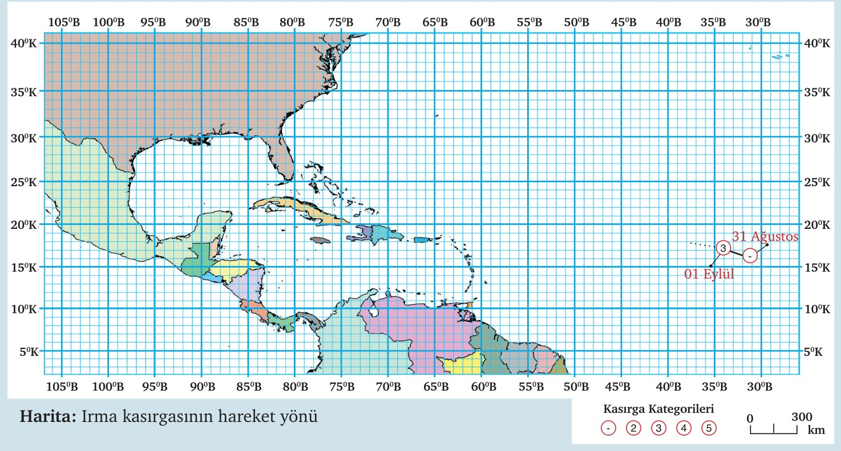
Başlarken’e dönüş: Irma kasırgası
BAŞLARKEN
Kasırganın her günkü konumu nasıl belirlendi ve haritaya nasıl işlendi?
-
-
2
3
4
5
5
2
3
5
4
3
3
-
4. haftada kitaba işaretlediğin yolu bugün uydu, GPS ve CBS ile açıklayacağız.
Görsel: kitap s. 34 haritası · 4. haftadaki işaretleme (Irma, 31 Ağustos-13 Eylül 2017)
Mekânsal bilgi teknolojileri (kitap s. 66-70) — bugünün konusu:
uzaktan algılama (uydular)
Küresel Konumlandırma Sistemi (GPS)
coğrafi bilgi sistemleri (CBS)
9. Sınıf Coğrafya · 2. Ünite: Mekânsal Bilgi Teknolojileri
Kitap s. 34
174 / 226
Notes:
AMAÇ: Haftayı ünitenin ilk etkinliğine bağlamak; uydu (uzaktan algılama), GPS ve CBS kavramlarını öğrencinin cevabından çıkarmak (köprü kurma).
SÜRE: Giriş 5 dk: 172-174. slaytlar (dilsiz haritaların toplanması dâhil).
NASIL: 4. haftada kitaba işaretledikleri kasırga yolunu hatırlatın; soruyu sorun, 3-4 cevap alın; cevaplarda geçen 'uydu, koordinat/GPS, bilgisayarda harita (CBS)' kelimelerini tahtanın köşesine yazın — alttaki şerit bu haftanın üç teknolojisidir. 7. haftanın dilsiz Türkiye ve çevresi haritalarını malzeme sorumluları toplar (P2 'dilsiz harita' kalemi).
BEKLENEN CEVAP: Kasırga, uzaydaki uydulardan alınan görüntülerle (uzaktan algılama) her gün izlenir; merkezinin enlem ve boylamı belirlenir (koordinat sistemi). Bu veriler bilgisayara aktarılır, CBS yazılımıyla haritaya işlenir; kategori (şiddet) lejantla gösterilir ve harita her gün güncellenir. Konuya Başlarken'deki AFAD Acil gibi uygulamalarda ise telefonun GPS alıcısı uydulardan gelen sinyallerle kendi konumunu belirler.
KAYNAK: Kitap s. 34 BAŞLARKEN (Irma kasırgası tablosu ve haritası) ve s. 35 Konuya Başlarken (AFAD Acil); cevap kitabın s. 66-70 bilgileriyle kuruldu (s. 67: 'Harita yapımında en önemli adımlardan biri veri toplamaktır.').

Slide 4
Coğrafi bilgi sistemleri (CBS) nedir?
8. HAFTA
Tarihî süreçte ilk haritalar, gözlem sonucu elde edilen coğrafi bilgilerin düzlem üzerine resmedilmesiyle üretilmiştir. Günümüzde harita çiziminde uzaktan algılama ve bilgisayar teknolojilerinden yararlanılmaktadır.
COĞRAFİ BİLGİ SİSTEMLERİ (CBS)
Coğrafi Bilgi Sistemleri; doğal ortam, insan ve zaman ilişkisine ait veri toplama, depolama ve analiz çalışmalarıyla elde edilen mekânsal bilgilerin harita, tablo veya grafiklerle görüntülenmesine imkân sağlayan bilgisayar tabanlı bilgi yönetimidir.
Tanımdaki dört iş:
veri toplama
depolama
analiz
harita, tablo, grafikle görüntüleme
9. Sınıf Coğrafya · 2. Ünite: Mekânsal Bilgi Teknolojileri
Kitap s. 66
175 / 226
Notes:
AMAÇ: CBS'nin kitaptaki tanımını vermek; tanımı dört işe ayırmak.
SÜRE: CBS aşaması 13 dk: 175-182. slaytlar (tanım, katmanlar, avantajlar, bileşenler, metodoloji, ara yoklama).
NASIL: Üstteki cümleyle 4. haftanın harita tanımına köprü kurun: gözlem ve çizimden uzaktan algılama ve bilgisayara. Tanımı bir öğrenciye okutun; alttaki dört kutuyu tanımın parçalarıyla eşleştirin. 'Doğal ortam, insan ve zaman ilişkisi' ifadesini 1. üniteye (coğrafyanın konusu) bağlayın.
SÖYLENEBİLİR: Coğrafi bilginin hızla artması, mekânsal bilginin yönetiminde bilgisayar teknolojilerinden yararlanmayı zorunlu hâle getirmiştir. Coğrafi bilgi sistemleri (CBS) bu ihtiyacı karşılamak için geliştirilmiştir.
KAYNAK: Kitap s. 66 (giriş paragrafı ve tanım birebir; dört kutu tanımın parçalarıdır).

Slide 5
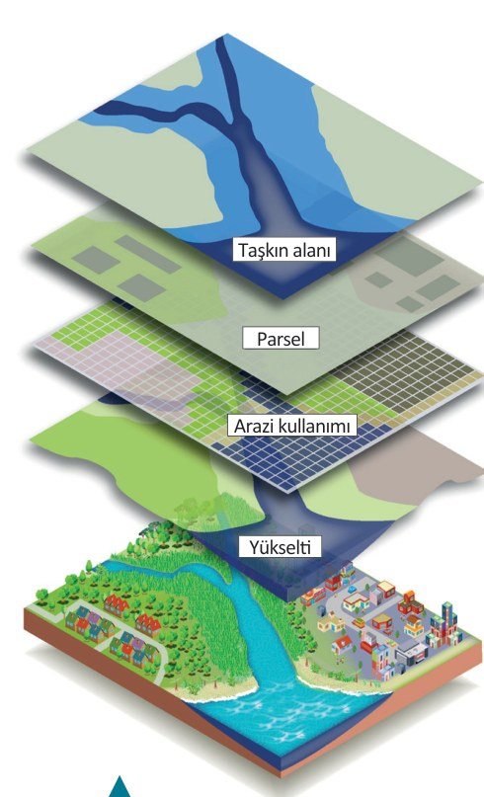
CBS ile katman katman harita
8. HAFTA
CBS ile konumsal verilere dayalı haritalar üretilebilir, bir yerdeki farklı coğrafi unsurlara ait bilgiler ayrı katmanlar hâlinde haritalanabilir.
Ayrıca coğrafi sorgulama ve mekânsal analiz yapılabilir. Bu yöntem sayesinde mekânla ilgili daha doğru kararlar alınabilir.
Görsel 2.12: CBS ile farklı coğrafi unsurlara ait özellikler katmanlar hâlinde haritalanabilmektedir.
Düşün
Taşkın alanı katmanını parsel katmanının üzerine koyarsak hangi kararı daha doğru verebiliriz?
Görsel 2.12 · Kitap s. 66
9. Sınıf Coğrafya · 2. Ünite: Mekânsal Bilgi Teknolojileri
Kitap s. 66
176 / 226
Notes:
AMAÇ: CBS'nin katman mantığını Görsel 2.12 ile göstermek.
NASIL: Görselde dört katmanı aşağıdan yukarı okutun: yükselti, arazi kullanımı, parsel, taşkın alanı. 'Düşün' sorusunu ikililere 30 saniye verin.
BEKLENEN CEVAP: Taşkın alanı katmanı parsel katmanının üzerine konunca hangi parsellerin taşkın alanında kaldığı görülür. Bu parsellerde konut yapılmaz ya da önlem alınır; yeni yerleşme taşkın alanı dışındaki, yükseltisi uygun parsellere planlanır. Böylece mekânla ilgili daha doğru karar alınır (s. 66).
KAYNAK: Kitap s. 66 (paragraf ve Görsel 2.12 alt yazısı birebir).

Slide 6
CBS’nin başlıca avantajları
8. HAFTA
Veri toplama ve bilgi yönetme işlemleri daha kolay ve hızlı bir şekilde gerçekleştirilebilir.
Haritadaki bilgilerin güncellenmesi kolaylıkla yapılabilir.
1
5
Mekânsal (konum içeren) bilgilerle mekânsal olmayan (sözel, niteliksel) bilgiler uyum içinde, bir arada kullanılabilir.
Haritalar dijital ortamda üretildiği için ürünler kolaylıkla paylaşılabilir.
2
6
Yakınlık analizi, uzunluk, alan, eğim gibi ölçüm işlemleri kolay ve doğru yapılabilir.
Her türlü mekânsal planlama çalışması yapılabilir.
3
7
Mekânda meydana gelen değişimler zaman aralıklarıyla yansıtılabilir.
Sence en önemlisi hangisi? Neden?
4
9. Sınıf Coğrafya · 2. Ünite: Mekânsal Bilgi Teknolojileri
Kitap s. 66
177 / 226
Notes:
AMAÇ: Yedi avantajı kitabın cümleleriyle vermek.
NASIL: Her öğrenciye bir numara verin; numarasındaki avantajı kendi cümlesiyle söylesin. 3 numaraya (yakınlık analizi) dikkat çekin: birazdan Bartın etkinliğinde göreceğiz. Son kutudaki soruyu 2-3 öğrenciye sorun.
BEKLENEN CEVAP: Gerekçeli her seçim kabul edilir. Örnek: 5 — haritalar kolayca güncellenebildiği için afet ya da yeni yapılaşma gibi değişimler hemen haritaya işlenir; 3 — en yakın itfaiye ya da su kaynağı ölçülerek acil durum planı yapılır.
KAYNAK: Kitap s. 66 (CBS’nin başlıca avantajları şunlardır: — yedi madde birebir).

Slide 7
CBS’nin bileşenleri
8. HAFTA
CBS’nin temel fonksiyonlarını yerine getirmek için en az beş ana unsurun bir arada olması gerekir. Bunlar; kullanıcı, veri, donanım, yazılım ve yöntemdir.
Donanım
Veri
Yazılım
Deftere çiz:
yarım halka ve beş bileşen
Görsel 2.13 — CBS’nin bileşenleri
kitap s. 66, yeniden çizildi
CBS’nin
Bileşenleri
Kullanıcı
Yöntem
9. Sınıf Coğrafya · 2. Ünite: Mekânsal Bilgi Teknolojileri
Kitap s. 66
178 / 226
Notes:
AMAÇ: Görsel 2.13'ü (beş bileşen) göstermek; öğrencilerin deftere çizmesini sağlamak.
NASIL: Halkayı soldan sağa okutun: kullanıcı, veri, donanım, yazılım, yöntem (kitaptaki sıra). Dış halkadaki simgeler: kişi, veri tabanı, ekran, dişli (program), dişli ve belge (yöntem). Öğrenciler yarım halkayı deftere çizer; sonraki slayttaki açıklamalardan birer anahtar kelimeyi halkanın dışına yazarlar.
KAYNAK: Kitap s. 66 (cümle birebir; Görsel 2.13 şekillerle yeniden çizildi, renkler kitaptan). Program (2026) COĞ.9.2.3: 'CBS'nin bileşenleri; donanım, yazılım, coğrafi veriler, yöntem ve kullanıcı'.

Slide 8
Bileşenler ne iş yapar?
8. HAFTA
Kullanıcı
Veri
Donanım
Kullanıcılar, mekânsal sorunlara çözüm üretmek için CBS’nin diğer bileşenlerini organize eder ve sistemi yönetir.
Gerekli veriler; uydu görüntüleri, hava fotoğrafları, anketler gibi çeşitli kaynaklar ve saha araştırmalarından elde edilir.
CBS’nin işlemesini sağlayan akıllı telefon, tablet, bilgisayar ve buna bağlı teknolojik araçlar (bellek, tarayıcı, yazıcı, Küresel Konumlandırma Sistemi vb.) bütünüdür.
Yazılım
Yöntem
CBS bileşenleri, bir CBS uygulamasının başarısını etkileyen temel faktörlerdir.
CBS yazılımları; coğrafi verileri işlemek ve kaydetmek, harita üretmek, sorgulama ve analiz yapmak için gerekli programlardır.
CBS’de verileri bilgiye dönüştürmede kullanılır. CBS yöntemi kullanıcı tarafından belirlenir.
9. Sınıf Coğrafya · 2. Ünite: Mekânsal Bilgi Teknolojileri
Kitap s. 67
179 / 226
Notes:
AMAÇ: Beş bileşenin görevini kitabın cümleleriyle vermek.
NASIL: Her kartı bir öğrenciye okutun; ardından 'Bu bileşen olmasa CBS ne yapamazdı?' sorusunu sorun. Kartlar kitaptaki uzun açıklamaların özüdür; tamamı aşağıda.
SÖYLENEBİLİR: Kullanıcı: CBS uygulamalarının başarısı üzerinde kullanıcının bilgi ve becerisi önemli rol oynar. Veri: CBS’de karar alma ve yönetme işlevinin yerine getirilebilmesi için bilgiye ihtiyaç vardır. Bilgiye ulaşmak için de doğru ve güncel veriler kullanılır. Kurum ve kuruluşlarca üretilen mekânsal veriler de CBS projelerinde kullanılabilmektedir. Yöntem: Yöntem; veri toplama, depolama, analiz ve görüntülemenin nasıl olacağı ile ilgili kullanıcı tercihlerini içerir.
BEKLENEN CEVAP: Kullanıcı olmasa sistemi organize eden ve sorunu tanımlayan kimse olmaz; veri olmasa analiz edilecek bir şey olmaz; donanım olmasa programlar çalışmaz; yazılım olmasa veri işlenemez, harita üretilemez; yöntem olmasa veriler bilgiye dönüştürülemez.
KAYNAK: Kitap s. 67 (bileşen açıklamaları birebir parçalar ve son cümle).

Slide 9
CBS metodolojisi: veriden bilgiye
8. HAFTA
Öğretim programına göre CBS metodolojisinin altı adımı:
1
2
3
4
5
6
Verileri elde etme
Depolama
Kontrol etme
İşleme
Analiz etme
Görüntüleme
bileşen:
……
bileşen:
……
bileşen:
……
bileşen:
……
bileşen:
……
bileşen:
……
Yöntem; veri toplama, depolama, analiz ve görüntülemenin nasıl olacağı ile ilgili kullanıcı tercihlerini içerir.
Bu adımda hangi bileşen rol alır?
Her adım için bir soru sor: Kim yapar? Hangi araçla? Hangi veriyle?
9. Sınıf Coğrafya · 2. Ünite: Mekânsal Bilgi Teknolojileri
Kitap s. 67
180 / 226
Notes:
AMAÇ: Programdaki altı adımlı CBS metodolojisini akış şeması olarak kurmak; bileşenlerle ilişkilendirirken soru sormayı teşvik etmek (E3.7, E3.8).
NASIL: Akışı tahtaya da çizin; öğrenciler deftere geçirip her adımın altına bir bileşen yazar. Her adım için sınıftan bir soru isteyin. Kitabın yöntem cümlesi bu adımların dördünü sayar (toplama, depolama, analiz, görüntüleme); program kontrol etme ve işlemeyi ekler.
BEKLENEN CEVAP: Örnek eşleşmeler — elde etme: veri (uydu görüntüsü, anket, saha araştırması), donanım (GPS alıcısı, tarayıcı) · depolama: donanım (bellek), yazılım (kaydetme) · kontrol etme: kullanıcı (veri doğru ve güncel mi?), yazılım (sorgulama) · işleme: yazılım (verileri işleme), yöntem · analiz etme: yazılım (analiz), yöntem · görüntüleme: yazılım (harita üretme), donanım (yazıcı). Örnek öğrenci soruları: 'Veriyi kim, nereden toplayacak?', 'Verinin güncel olduğunu kim, nasıl kontrol edecek?', 'Sonucu harita mı, tablo mu göstereceğiz?'
KAYNAK: Program (2026) COĞ.9.2.3: 'Öğrenciler, bu bileşenlerle CBS'ye ait metodolojinin (verileri elde etme, depolama, kontrol etme, işleme, analiz etme ve görüntüleme) ilişkilendirilmesi sürecinde soru sormaları için teşvik edilir'; kitap s. 67 (yöntem).

Slide 10
Bilgimizi Yoklayalım
YOKLAMA 19
CBS’de verileri bilgiye dönüştürmede kullanılan ve kullanıcı tarafından belirlenen bileşen hangisidir?
A
Donanım
B
Yazılım
C
Yöntem
D
Veri
E
Kullanıcı
9. Sınıf Coğrafya · 2. Ünite: Mekânsal Bilgi Teknolojileri
Kitap s. 67
181 / 226
Notes:
AMAÇ: Ara yoklama (parmakla A-E): bileşenlerin görevleri.
NASIL: Yanlış seçenekler de bileşendir; 'yazılım' diyen öğrenciye yazılımın işini sorun: işlemek, kaydetmek, harita üretmek, sorgulamak, analiz yapmak (s. 67).
BEKLENEN CEVAP: C) Yöntem.
KAYNAK: Kitap s. 67.

Slide 11
Bilgimizi Yoklayalım — Cevap
YOKLAMA 19
CBS’de verileri bilgiye dönüştürmede kullanılan ve kullanıcı tarafından belirlenen bileşen hangisidir?
A
Donanım
B
Yazılım
C
Yöntem
D
Veri
E
Kullanıcı
Yöntem; CBS’de verileri bilgiye dönüştürmede kullanılır. CBS yöntemi kullanıcı tarafından belirlenir. Veri toplama, depolama, analiz ve görüntülemenin nasıl olacağını kapsar (s. 67).
9. Sınıf Coğrafya · 2. Ünite: Mekânsal Bilgi Teknolojileri
Kitap s. 67
182 / 226
Notes:
AMAÇ: Doğru seçeneği gerekçesiyle göstermek.
NASIL: Yanlış seçeneği işaretleyen öğrenciye o bileşenin kitaptaki tanımını okutun.
BEKLENEN CEVAP: C) Yöntem. Donanım çalıştırır, yazılım işler, veri işlenen malzemedir, kullanıcı yöntemi belirler; veriyi bilgiye dönüştüren yöntemdir.
KAYNAK: Kitap s. 67 (Yöntem).

Slide 12
Gruplara geçiş: Bartın etkinliği
GEÇİŞ · 2 dk
Yazıcı
Harita okuyucu
Sözcü
Zaman · malzeme
Bileşen tablosunu doldurur.
Risk haritasının lejantını yorumlar: çok yüksek → düşük.
İlişki cümlesini ve yöntem sorularını hazırlar.
Yaprağı alır, 14 dakikayı yönetir.
Bileşen tablosu yaprağı:
Bileşen
Çalışmadaki karşılığı
Rol aldığı metodoloji adımı
Kullanıcı
……
……
……
……
……
9. Sınıf Coğrafya · 2. Ünite: Mekânsal Bilgi Teknolojileri
Kitap s. 68
183 / 226
Notes:
AMAÇ: Grup düzenine hızlı geçiş ve rol dağılımı (E).
SÜRE: 2 dk: 183. slayt.
NASIL: Sıralar adaya çevrilir; zaman ve malzeme sorumlusu bileşen tablosu yaprağını ve kitabı (s. 68) masaya koyar. Destek gereken gruplara 'çalışmadaki karşılığı' sütunu yarı dolu yaprağı verin (kullanıcı ve donanım verilmiş). 8 grup seti + 2 yedek.
KAYNAK: Ders planı 8. hafta (geçiş, materyal ve farklılaştırma).

Slide 13
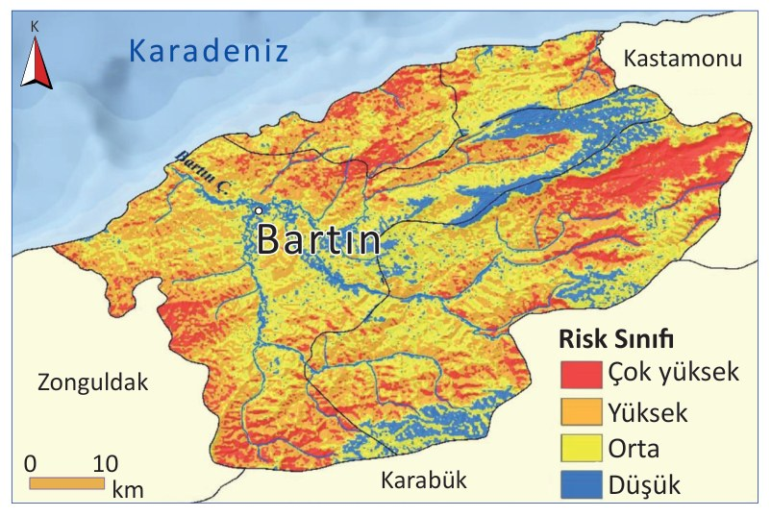
Bartın’da Orman Yangını Riskinin CBS ile Belirlenmesi
ETKİNLİK · 14 dk
Amaç
Mekânsal bilgi teknolojilerini oluşturan bileşenleri çözümleyebilme
Beceri
Çözümleme, Görsel Okuryazarlık
Yönerge: Aşağıdaki bilgilerden yararlanarak soruları cevaplayınız.
Bartın’da orman yangını açısından riskli alanların belirlenmesi amacıyla CBSʼden yararlanılarak bilimsel bir çalışma yapılmıştır. Çalışmada orman yangını risk haritasının oluşturulması için yangını etkileyen faktörler (arazi kullanımı, yükseklik, eğim, bakı, sıcaklık ve nem) ile acil durum müdahalelerine (itfaiye, gözetleme kulesi ve su kaynağı) yakınlık başlıklarında veri toplanmıştır. Arazi kullanımının belirlenmesi için uydu görüntülerinden yararlanılmıştır. Buna göre bitki türleri ve su kaynakları sınıflandırılmıştır. Meteoroloji Genel Müdürlüğünden sıcaklık, nem ve yağış verileri alınmıştır.
Harita: Ders kitabı s. 68
9. Sınıf Coğrafya · 2. Ünite: Mekânsal Bilgi Teknolojileri
Kitap s. 68
184 / 226
Notes:
AMAÇ: Kitabın etkinliğini başlatmak: bir CBS çalışmasının bileşenlerini metinden çıkarmak (KB2.4 çözümleme, OB4 görsel okuryazarlık).
SÜRE: 14 dk: 184-188. slaytlar (okuma 4 · tablo 6 · 2. ve 3. soru 4).
NASIL: Sözcü metni yüksek sesle okur; diğerleri kitapta bileşen ipuçlarının altını çizer (veri: uydu görüntüleri, MGM; kullanıcı: uzman; yazılım: CBS yazılımı; yöntem: sınıflandırma, yakınlık analizi, birleştirme). Metindeki kalın yazılar sunumun vurgusudur (kitapta yok). Harita okuyucu lejantı okur.
KAYNAK: Kitap s. 68 ETKİNLİK (künye, yönerge ve metin birebir). 2026-2027 baskısında sayfada kaynak satırı yoktur; önceki baskı haritanın kaynağını Coşkun ve Toprak (2023), Geomatik 8 (3) olarak gösteriyordu.

Slide 14
Çalışma nasıl yapıldı?
ETKİNLİK
Toplanan verilerden hareketle CBS yazılımını kullanan uzman tarafından bilgisayar ortamında haritalar üretilmiştir. Ayrıca CBS yazılımıyla acil durum müdahaleleri için yakınlık analizi yapılmış ve analiz haritaları elde edilmiştir. Son olarak hazırlanan haritaların birleştirilmesiyle Bartın ilinin orman yangını risk haritası oluşturulmuştur.
Harita okuyucu:
• Lejantta hangi risk sınıfları var?
• Çok yüksek riskli alanlar nerede yoğunlaşıyor?
• Düşük riskli alanlar neyin boyunca uzanıyor?
Harita: Ders kitabı s. 68
9. Sınıf Coğrafya · 2. Ünite: Mekânsal Bilgi Teknolojileri
Kitap s. 68
185 / 226
Notes:
AMAÇ: Metnin ikinci bölümünü okumak; risk haritasını yorumlamak.
NASIL: Kalın yazılar bileşen ipuçlarıdır (vurgu sunuma aittir). Harita okuyucunun soruları sözlü cevaplanır.
BEKLENEN CEVAP: Lejant dört risk sınıfı gösterir: çok yüksek, yüksek, orta, düşük. Çok yüksek riskli alanlar özellikle ilin doğusunda geniş bir kuşak oluşturur; kuzeyde kıyıya yakın kesimlerde ve güneybatıda da yaygındır. Düşük riskli alanlar Bartın Çayı ve kollarının vadileri boyunca, Bartın şehri çevresinde ve kuzeydoğuda uzanan bir kuşaktadır. İlin büyük bölümü yüksek ve orta risk sınıfındadır. (Akarsu boylarında riskin düşük olması su kaynaklarına yakınlıkla açıklanabilir; kitap bu yorumu yapmaz, gerekçeli öğrenci yorumu kabul edilir.)
KAYNAK: Kitap s. 68 (metin birebir; lejant: Risk Sınıfı).

Slide 15
Bartın etkinliği: sorular
ETKİNLİK
1
Çalışmada geçen CBS bileşenlerini örnekteki gibi belirleyerek açıklayınız.
2
Çalışmada CBS’nin bileşenleri nasıl ilişkilendirilmiştir?
3
Yukarıdaki gibi bir çalışma yapılmadan önce CBS yönteminin belirlenmesi için hangi sorular sorulmalıdır?
Bileşen
Çalışmadaki karşılığı
Rol aldığı metodoloji adımı
Kullanıcı
örnek: CBS yazılımını kullanan uzman
……
……
……
……
……
9. Sınıf Coğrafya · 2. Ünite: Mekânsal Bilgi Teknolojileri
Kitap s. 68
186 / 226
Notes:
AMAÇ: Üç soruyu ve bileşen tablosunu yürütmek.
NASIL: Yazıcı tabloyu doldurur: önce bileşen adları (kitaptaki 'Kullanıcı' örneği gibi), sonra çalışmadaki karşılıkları ve rol aldıkları metodoloji adımı (plan yaprağının ek sütunu). 2. soruda bir ilişki cümlesi, 3. soruda en az üç soru istenir. Dolaşım turunda 'Bu bilgi metnin hangi cümlesinde?' diye sorun.
BEKLENEN CEVAP: Örnek cevaplar sonraki iki slaytta.
KAYNAK: Kitap s. 68 (üç soru birebir; tabloda kitabın 'Kullanıcı' örneği); ders planı (bileşen tablosu yaprağı: bileşen · çalışmadaki karşılığı · rol aldığı metodoloji adımı).

Slide 16
Bartın etkinliği 1. soru — örnek cevap
ÖRNEK CEVAP
Bileşen
Çalışmadaki karşılığı
Rol aldığı metodoloji adımı
Kullanıcı
CBS yazılımını kullanan uzman: verilerden haritaları üretir, yakınlık analizini yapar
bütün adımları yönetir; özellikle işleme ve analiz etme
Veri
Uydu görüntülerinden arazi kullanımı (bitki türleri, su kaynakları); MGM'den sıcaklık, nem, yağış; yükseklik, eğim, bakı; itfaiye, gözetleme kulesi, su kaynağının yeri
verileri elde etme, depolama
Donanım
Bilgisayar (haritalar bilgisayar ortamında üretildi)
depolama, işleme, görüntüleme
Yazılım
CBS yazılımı: harita üretimi ve yakınlık analizi
işleme, analiz etme, görüntüleme
Yöntem
Sınıflandırma, yakınlık analizi, haritaların birleştirilmesi
işleme, analiz etme
Kitap s. 67-68 · OGM Materyal örnek cevabıyla paralel
9. Sınıf Coğrafya · 2. Ünite: Mekânsal Bilgi Teknolojileri
Kitap s. 67-68
187 / 226
Notes:
AMAÇ: Grupların tablosunu örnek cevapla karşılaştırmak; etkinliğin DEĞERLENDİRME adımı: Öğretmeninizin rehberliğinde çalışmanızı kontrol edip varsa eksik cevaplarınızı düzenleyiniz.
NASIL: Yazıcılar kendi tablolarını düzeltir. 'Uydu görüntüsü veri mi, donanım mı?' tartışması çıkarsa: görüntü veridir; onu kaydeden uydu bir uzaktan algılama aracıdır. Metodoloji sütununda gerekçeli farklı eşleşmeler kabul edilir.
BEKLENEN CEVAP: Kullanıcı: CBS yazılımını kullanan uzman: verilerden haritaları üretir, yakınlık analizini yapar (bütün adımları yönetir; özellikle işleme ve analiz etme) · Veri: Uydu görüntülerinden arazi kullanımı (bitki türleri, su kaynakları); MGM'den sıcaklık, nem, yağış; yükseklik, eğim, bakı; itfaiye, gözetleme kulesi, su kaynağının yeri (verileri elde etme, depolama) · Donanım: Bilgisayar (haritalar bilgisayar ortamında üretildi) (depolama, işleme, görüntüleme) · Yazılım: CBS yazılımı: harita üretimi ve yakınlık analizi (işleme, analiz etme, görüntüleme) · Yöntem: Sınıflandırma, yakınlık analizi, haritaların birleştirilmesi (işleme, analiz etme)
KAYNAK: Kitap s. 68 (metin) ve s. 67 (bileşenlerin tanımı). OGM Materyal 'Bartın'da Orman Yangını Riski' 1. soru örnek cevabıyla aynı içerik (OGM: kullanıcı — CBS yazılımını kullanan uzman; donanım — bilgisayar sistemleri; yazılım — harita üretimi ve yakınlık analizi yapan CBS yazılımı; veri — uydu görüntülerinden arazi kullanımı, MGM sıcaklık, nem, yağış, yükseklik, eğim, bakı; yöntem — sınıflandırma, yakınlık analizi, katmanların birleştirilmesi). Metodoloji sütunu ders planı yaprağının ek sütunudur, OGM'de yoktur.

Slide 17
Bartın etkinliği 2-3. sorular — örnek cevap
ÖRNEK CEVAP
2 · Bileşenler nasıl ilişkilendirildi?
3 · Yöntemden önce sorulacak sorular
Veri
uydu görüntüleri, MGM verileri
• Amaç ne? Hangi soruya cevap arıyoruz?
• Hangi verilere ihtiyaç var, nereden elde edilecek?
• Hangi ölçekte çalışılacak?
• Hangi yazılım ve hangi yöntem kullanılacak?
• Çalışmayı kim yürütecek?
• Donanım yeterli mi?
• Sonuç nasıl sunulacak: harita, tablo, grafik?
Kullanıcı + yazılım + donanım
uzman, CBS yazılımıyla bilgisayarda üretir
Yöntem
sınıflandırma, yakınlık analizi, birleştirme
Sonuç
orman yangını risk haritası
Bileşenler tek bir iş akışında bağlıdır: biri eksik olursa risk haritası üretilemez.
9. Sınıf Coğrafya · 2. Ünite: Mekânsal Bilgi Teknolojileri
Kitap s. 68
188 / 226
Notes:
AMAÇ: 2. ve 3. soruların örnek cevapları: bileşenler arasındaki ilişki ve yöntem öncesi sorular (süreç bileşeni b).
NASIL: Sözcülerin ilişki cümlelerini dinleyin; zinciri tahtaya okla çizin. 3. sorudaki gruplardan gelen en iyi üç soruyu paylaşım aşamasında işaretleyeceğiz (E3.8).
BEKLENEN CEVAP: 2) Uydu görüntüleri ve MGM verileri (veri) toplandı; CBS yazılımını kullanan uzman (kullanıcı, yazılım) bilgisayarda (donanım) haritaları üretti; sınıflandırma, yakınlık analizi ve haritaların birleştirilmesiyle (yöntem) risk haritası oluşturuldu. Bileşenler tek bir iş akışında birbirine bağlıdır; biri eksik olursa risk haritası üretilemez. 3) Amaç ne? Hangi verilere ihtiyaç var, nereden elde edilecek? Hangi ölçekte çalışılacak? Hangi yazılım ve hangi yöntem (sınıflandırma, analiz) kullanılacak? Çalışmayı kim yürütecek? Donanım yeterli mi? Sonuç nasıl sunulacak (harita, tablo, grafik)?
KAYNAK: Kitap s. 67-68; OGM Materyal örnek cevapları (2. veri → yazılımla uzman işler → yakınlık analizi → haritalar birleştirilir; 3. amaç, veri ve kaynağı, yazılım ve yöntem, kim yürütecek, donanım, sunuş). OGM: 3. soruya ders planındaki 'hangi ölçek' sorusu eklendi.

Slide 18
Bartın'ı metodoloji adımlarına yerleştir
PAYLAŞIM
1
2
3
4
5
6
Verileri elde etme
Depolama
Kontrol etme
İşleme
Analiz etme
Görüntüleme
Bartın'da:
……
Bartın'da:
……
Bartın'da:
……
Bartın'da:
……
Bartın'da:
……
Bartın'da:
……
bileşen:
……
bileşen:
……
bileşen:
……
bileşen:
……
bileşen:
……
bileşen:
……
9. Sınıf Coğrafya · 2. Ünite: Mekânsal Bilgi Teknolojileri
Kitap s. 67-68
189 / 226
Notes:
AMAÇ: Bileşenler ile metodoloji adımları arasındaki ilişkiyi (süreç bileşeni b) Bartın örneğiyle kurmak.
SÜRE: Paylaşım 6 dk: 189-190. slaytlar.
NASIL: Üç grubun sözcüsünden tablolarını alın; tahtadaki akış şemasının altına Bartın'da yapılanı ve rol alan bileşeni yazın. Grupların yöntem sorularından en iyi üçünü işaretleyin (E3.8). Öbür gruplar şemayı tamamlar, eksiğini düzeltir.
BEKLENEN CEVAP: verileri elde etme: Uydu görüntüleri; MGM'den sıcaklık, nem, yağış (Veri, Kullanıcı) · depolama: Bilgisayarda, CBS yazılımında saklanır (Donanım, Yazılım) · kontrol etme: Veriler doğru ve güncel mi? (s. 67) (Kullanıcı, Yöntem) · işleme: Bitki türleri, su kaynakları sınıflandırılır; haritalar üretilir (Yazılım, Kullanıcı) · analiz etme: Yakınlık analizi; haritaların birleştirilmesi (Yazılım, Yöntem) · görüntüleme: Orman yangını risk haritası (Yazılım, Donanım)
KAYNAK: Ders planı 8. hafta paylaşım aşaması (elde etme: uydu görüntüleri ve MGM verileri; depolama ve işleme: CBS yazılımı; analiz: yakınlık analizi; görüntüleme: risk haritası); kitap s. 67-68.

Slide 19
Bartın'ı metodoloji adımlarına yerleştir — örnek cevap
ÖRNEK CEVAP
1
2
3
4
5
6
Verileri elde etme
Depolama
Kontrol etme
İşleme
Analiz etme
Görüntüleme
Uydu görüntüleri; MGM'den sıcaklık, nem, yağış
Bilgisayarda, CBS yazılımında saklanır
Veriler doğru ve güncel mi? (s. 67)
Bitki türleri, su kaynakları sınıflandırılır; haritalar üretilir
Yakınlık analizi; haritaların birleştirilmesi
Orman yangını risk haritası
Veri
Donanım
Kullanıcı
Yazılım
Yazılım
Yazılım
Kullanıcı
Yazılım
Yöntem
Kullanıcı
Yöntem
Donanım
9. Sınıf Coğrafya · 2. Ünite: Mekânsal Bilgi Teknolojileri
Kitap s. 67-68
190 / 226
Notes:
AMAÇ: Akış şemasının örnek cevabı.
NASIL: 'Kontrol etme' adımı kitap metninde ayrıca anlatılmaz; kitabın veri tanımındaki 'doğru ve güncel veriler' ilkesiyle örneklendi. Haritaların birleştirilmesi bir analiz işlemidir (katmanların çakıştırılması); sonucu risk haritası olarak görüntülenir.
BEKLENEN CEVAP: verileri elde etme: Uydu görüntüleri; MGM'den sıcaklık, nem, yağış (Veri, Kullanıcı) · depolama: Bilgisayarda, CBS yazılımında saklanır (Donanım, Yazılım) · kontrol etme: Veriler doğru ve güncel mi? (s. 67) (Kullanıcı, Yöntem) · işleme: Bitki türleri, su kaynakları sınıflandırılır; haritalar üretilir (Yazılım, Kullanıcı) · analiz etme: Yakınlık analizi; haritaların birleştirilmesi (Yazılım, Yöntem) · görüntüleme: Orman yangını risk haritası (Yazılım, Donanım)
KAYNAK: Kitap s. 67 (veri: 'doğru ve güncel veriler'; yöntem), s. 68 (metin); ders planı.

Slide 20
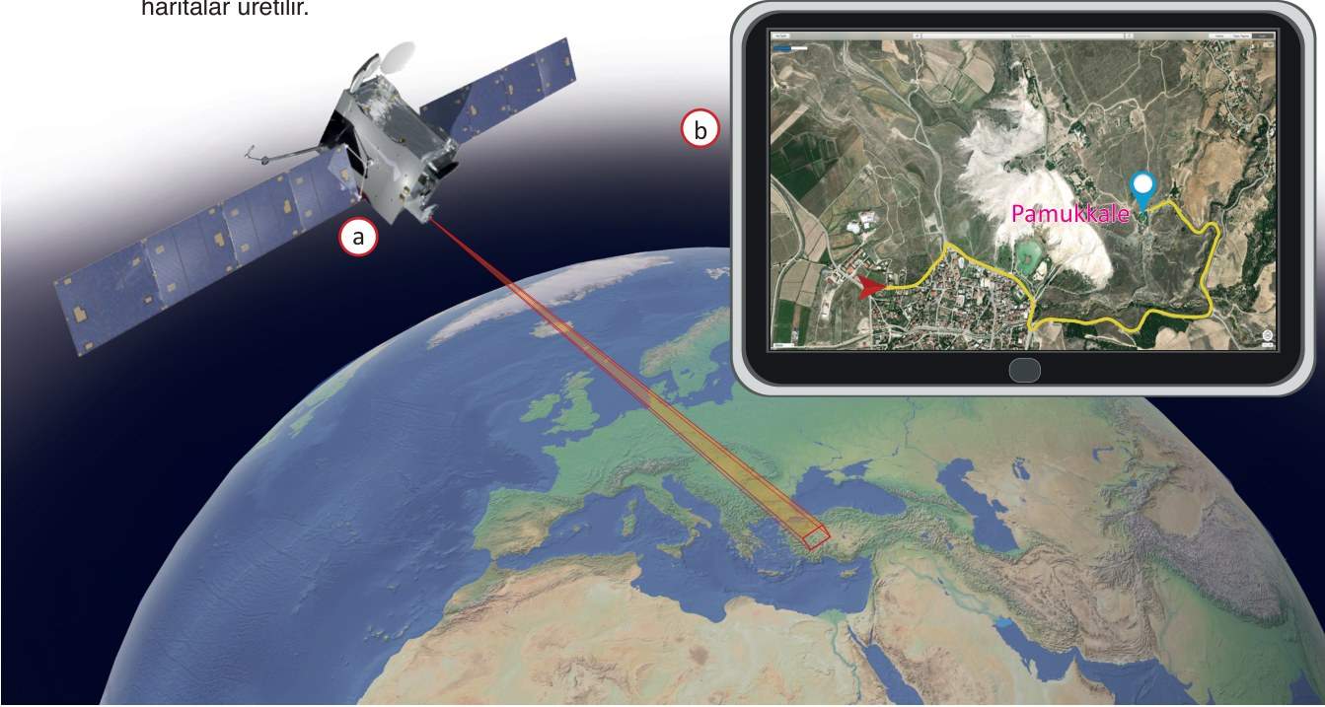
Dünya’yı Uzaydan Haritalamak: Uzaktan Algılama
8. HAFTA
Bilgi toplamak ve iletişim hizmetleri için Dünya yörüngesine uydular yerleştirilmiştir.
Uydular, görünür dalga boyunun yanında insan duyularının algılayamayacağı kızılötesi ve morötesi ışınları algılama sistemleriyle donatılmıştır.
Uzaydaki gözlem araçları olan uydulardan Dünya’nın her yerine ait yüksek çözünürlükte görüntüler hızlı bir şekilde alınabilmektedir.
Görsel 2.14
Uydular, Dünya’dan yansıyan elektromanyetik dalgaları algılar.
Uydularca alınan veriler, bilgisayar aracılığıyla görüntüye dönüştürülür.
Uydu görüntüleri harita yapımında kullanılır.
a
b
9. Sınıf Coğrafya · 2. Ünite: Mekânsal Bilgi Teknolojileri
Kitap s. 67
191 / 226
Notes:
AMAÇ: Uzaktan algılamanın nasıl çalıştığını Görsel 2.14 ile göstermek.
SÜRE: Uzaktan algılama, GPS ve veri etiği 9 dk: 191-198. slaytlar — slayt başına yaklaşık 1 dakika; uygulamanın 1. ve 2. soruları ev çalışmasıdır.
NASIL: Görselde a ve b'yi gösterin: uydunun algıladığı alan (Türkiye) ve tablette Pamukkale'nin uydu görüntüsü. 'İnsan gözü kızılötesini görebilir mi?' diye sorun.
BEKLENEN CEVAP: Hayır; uydular insan duyularının algılayamadığı kızılötesi ve morötesi ışınları da algılayabilen sistemlerle donatılmıştır (s. 67).
KAYNAK: Kitap s. 67 (metin ve Görsel 2.14 alt yazısı birebir parçalar). Görselin üstündeki kesik satır kırpıldı; görselin içindeki alt yazı kutusu ve sayfa numarası kırpmada çıkarıldı (alt yazı slayttaki üç kutudadır).

Slide 21
Uydularla hangi veriler toplanır?
8. HAFTA
Harita yapımında en önemli adımlardan biri veri toplamaktır.
MEKÂNSAL VERİ
Uydular yardımıyla veri toplanan konular (s. 67):
Haritası oluşturulabilen, konumsal özelliğe sahip her türlü coğrafi veridir. Mekânsal veriler; nokta, çizgi veya alan olarak gösterilir.
sıcaklık
atmosfer kirliliği
iklim değişikliği
deniz suyu tuzluluğu
deniz seviyesi değişimleri
bitki örtüsü
yer şekilleri
toprak nemi
arazi kullanımı
nokta
Bartın: gözetleme kulesi
kentleşme
tarım
çizgi
Bartın: akarsu
Uzaktan algılama teknolojisi ile beşerî ve ekonomik faaliyetler uzaydan gözlemlenebilir, gelecek için mekânsal planlama yapılırken uydu verilerinden yararlanılabilir. Farklı zamanlarda alınan uydu görüntülerinden doğal sistemdeki değişimler veya insanın Dünya’yı nasıl değiştirdiği de takip edilebilir.
alan
Bartın: orman
9. Sınıf Coğrafya · 2. Ünite: Mekânsal Bilgi Teknolojileri
Kitap s. 67-68
192 / 226
Notes:
AMAÇ: Uydu verilerinin çeşitliliğini ve mekânsal veriyi tanıtmak; uzaktan algılamanın izleme ve planlamadaki yerini göstermek.
NASIL: Çiplerden ikisini seçip 'Bu veriyle hangi harita üretilir?' diye sorun. Mekânsal veri kutusundaki üç gösterimi Bartın çalışmasından örnekleyin: gözetleme kulesi nokta, akarsu çizgi, orman alan.
BEKLENEN CEVAP: Örnek: bitki örtüsü verisiyle bitki örtüsü haritası; deniz seviyesi değişimleriyle kıyı değişim haritası; kentleşme verisiyle şehrin yıllara göre büyümesini gösteren harita.
KAYNAK: Kitap s. 67 (veri toplama paragrafı, 'Mekânsal veri' kutusu) ve s. 68 üst paragraf (birebir). Nokta-çizgi-alan örnekleri Bartın metninden seçildi.

Slide 22
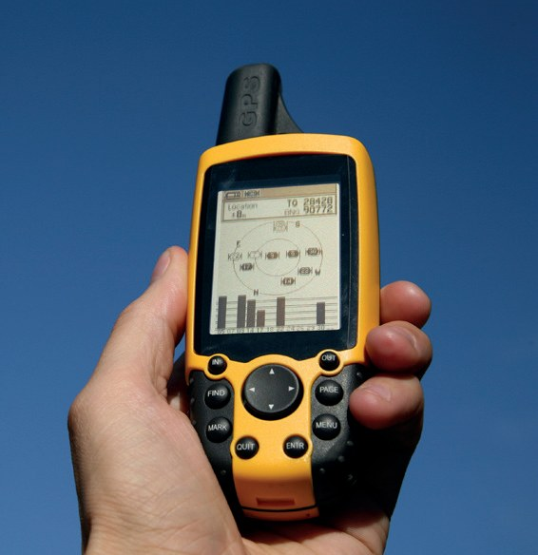
Küresel Konumlandırma Sistemi (GPS)
8. HAFTA
Uydu teknolojilerinden yararlanılarak geliştirilen Küresel Konumlandırma Sistemi (GPS) ile canlı veya nesnelere ait coğrafi koordinatlara dayalı konum belirleme süreci çok daha kolaylaşmış ve nitelikli bir yapıya kavuşmuştur.
Nasıl çalışır?
GPS, uydular aracılığıyla bir yere ait koordinatların tespit edilmesine dayanmaktadır.
Ne zaman, nerede?
GPS’nin her türlü hava koşulunda ve dünyanın her yerinde 24 saat çalışması, toplanan verilerin kesintisiz olarak iletilmesini sağlar.
Görsel 2.15 · El tipi GPS alıcısı
Neden yaygın?
Bu sistemin halka açık, ücretsiz ve konum belirlemede güvenilir olması yaygın bir şekilde kullanılmasında etkilidir.
Kullanım alanları (s. 69): savunma sanayisi · ulaşım · lojistik · bankacılık · iletişim teknolojileri · enerji sistemleri · ticaret · doğa sporları
9. Sınıf Coğrafya · 2. Ünite: Mekânsal Bilgi Teknolojileri
Kitap s. 69
193 / 226
Notes:
AMAÇ: GPS'nin tanımını, çalışma ilkesini ve kullanım alanlarını vermek.
NASIL: 'Uydular konumumuzu nasıl bulur?' diye sorun: GPS cihazı uydulardan radyo sinyalleri alır; koordinat bu sinyallerden bulunur. Alttaki alanlardan birini seçtirip örnek isteyin.
SÖYLENEBİLİR: Konum bilgisi, ulaşım ve haberleşme sektörleri başta olmak üzere geçmişten bu yana günlük hayat için önemli bir ihtiyaç olmuştur. Sistem, küresel konum belirleyici (GPS cihazı) tarafından alınan radyo sinyalleriyle çalışır.
BEKLENEN CEVAP: Örnek: lojistikte kargo aracının yeri izlenir; doğa sporlarında yürüyüş rotası kaydedilir; arama kurtarmada kayıp kişinin son konumu bulunur.
KAYNAK: Kitap s. 69 (birebir; Görsel 2.15).

Slide 23
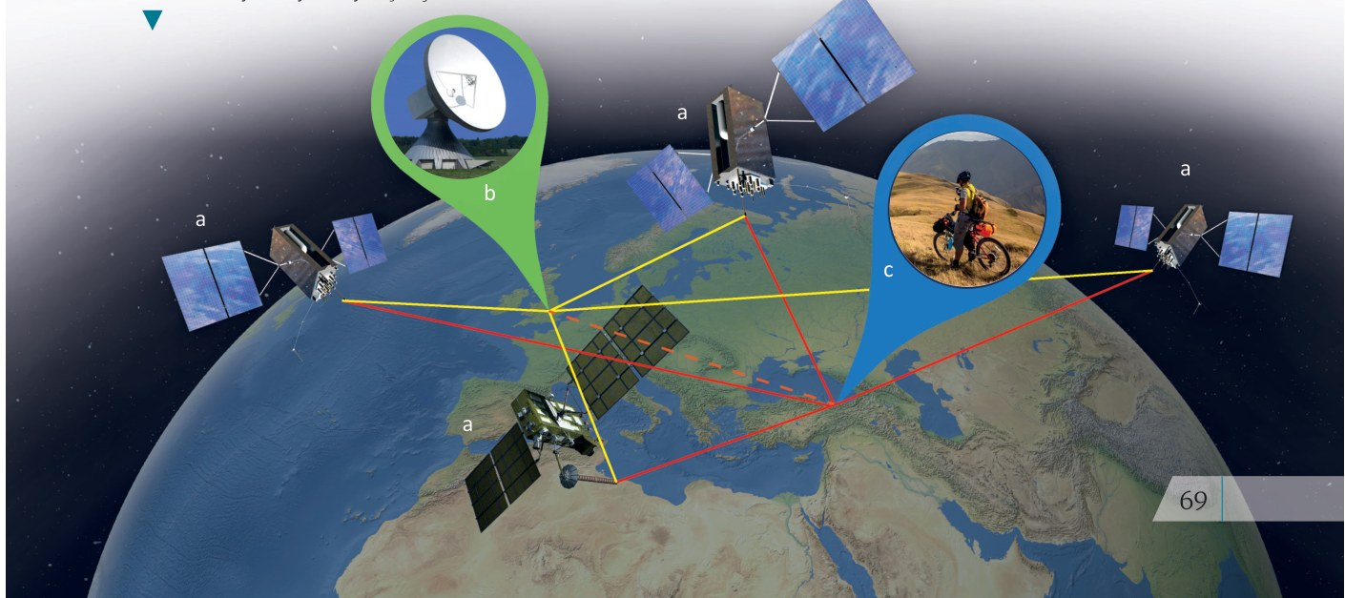
GPS’nin üç bileşeni
8. HAFTA
GPS’nin uydular, yer kontrol ağı ve GPS alıcıları olmak üzere üç bileşeni vardır.
Küresel konumlandırma sistemi; uydular (a), yer kontrol istasyonu (b) ve GPS alıcısı (c) arasında iletilen radyo sinyalleriyle çalışır.
Görsel 2.16
a · Uydu Ağı
b · Yer Kontrol Ağı
c · GPS Alıcıları
Dünya’nın yörüngesinde hareket eden uydular, kullanıcılara coğrafi konum ve yerel saat verisi içeren radyo sinyalleri iletir.
Yer kontrol istasyonlarının amacı, GPS uydularının kontrolünü yaparak sistemin hatasız çalışmasını sağlamaktır.
GPS cihazları; saat, akıllı telefon, araç içi navigasyon, el tipi ve ayaklı cihazlar gibi farklı tiplerde geliştirilmiştir.
9. Sınıf Coğrafya · 2. Ünite: Mekânsal Bilgi Teknolojileri
Kitap s. 69
194 / 226
Notes:
AMAÇ: GPS'nin üç bileşenini Görsel 2.16 ile tanıtmak; aralarındaki ilişkiyi kurmak (süreç bileşeni b).
NASIL: Görselde a, b, c'yi buldurun. 'Uydu ağı olmasa? Yer kontrol ağı olmasa?' sorularıyla bileşenler arasındaki ilişkiyi konuşun.
SÖYLENEBİLİR: Uyduların gönderdiği radyo sinyalleri, antenlerin bulunduğu izleme ve kontrol istasyonları tarafından yakalanır. Dünya’daki bu istasyonlar, uyduların konumu ve hareketlerini takip ederek gerekli yönlendirmeleri yapar. Sistemin çalışmasını sağlayan diğer bir bileşen, farklı amaçlarla kullanılan konum belirleme cihazlarıdır.
BEKLENEN CEVAP: Uydu ağı olmasa alıcıya sinyal gelmez, konum bulunamaz; yer kontrol ağı olmasa uyduların konumu ve hareketleri takip edilemez, sistem hatasız çalışamaz; alıcı olmasa kullanıcı konumunu öğrenemez.
KAYNAK: Kitap s. 69 (bileşen açıklamaları birebir parçalar; Görsel 2.16 alt yazısı). Görselin üstündeki ok ve kesik satır kırpıldı, sayfa numarası etiketle örtüldü.
NOT: Kitaptaki 'Alıcı ve vericiye sahip bu cihazların koordinatları uydular tarafından belirlenir.' cümlesi sunuma alınmadı: GPS alıcısı uydulara sinyal göndermez; en az dört uydudan aldığı sinyallerin geliş sürelerinden kendi konumunu kendisi hesaplar. Akıllı telefon gibi cihazlardaki verici, bulunan konumu başkalarına (ör. aileye, ekiplere) iletmek içindir. Öğrenci bu cümleyi kitaptan sorarsa bu ayrımı açıklayın.

Slide 24
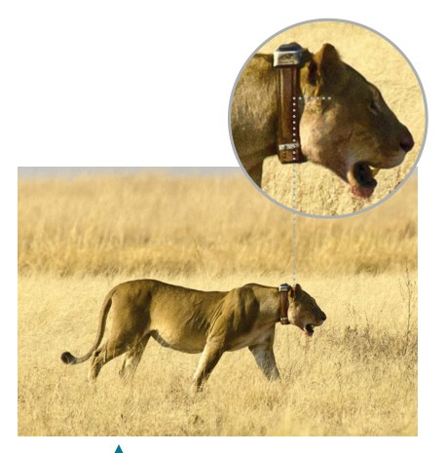
GPS ile neler öğrenilir, nerelerde kullanılır?
8. HAFTA
GPS ile Hangi Bilgilere Ulaşılır?
enlem
boylam
yükselti
yerel saat
anlık hız ve zaman
Anlık hız ve zaman: uydulardaki atomik saatlerden (s. 70)
GPS Nerelerde Kullanılır?
• Bir yerin konumunun coğrafi koordinatlara göre belirlenmesinde
• Bir konumdan diğerine ulaşımın sağlanmasında (navigasyon amacıyla)
• İnsan, hayvan, araç veya nesnelerin hareketlerinin izlenmesinde
• Farklı ölçeklerdeki haritalara coğrafi unsurlar eklenerek haritaların oluşturulmasında
• Farklı yerlere ait hassas zaman ölçümleri yapılmasında
Görsel 2.17 · Yaban hayatı üzerinde çalışan bilim insanları, canlıların yaşam alanlarını belirleyebilmek ve göç hareketlerini izleyebilmek için GPS teknolojisinden yararlanmaktadır.
9. Sınıf Coğrafya · 2. Ünite: Mekânsal Bilgi Teknolojileri
Kitap s. 70
195 / 226
Notes:
AMAÇ: GPS ile bir noktaya ait hangi bilgilerin elde edildiğini ve kullanım alanlarını vermek (çıkış kartı 2. soru).
NASIL: Bilgi çiplerini tahtaya yazdırın: enlem, boylam, yükselti, yerel saat; ayrıca anlık hız ve zaman. Görsel 2.17'de boynuna GPS tasması takılmış hayvanı gösterin: 'Bilim insanları bu veriden ne öğrenir?'
SÖYLENEBİLİR: GPS kullanılarak bir yerin konum ve zamanla ilgili bilgilerinin yüksek hassasiyetle ölçülmesi mümkündür. Böylelikle nesnelerin hareketi saptanmış olur.
BEKLENEN CEVAP: Hayvanın yaşam alanının sınırlarını ve göç yollarını; hangi mevsimde nereye gittiğini; günde ne kadar yol aldığını (konumların zamanla değişiminden).
KAYNAK: Kitap s. 70 (birebir; Görsel 2.17).

Slide 25
Uygulama: GPS’den Nasıl Yararlanılabilir?
UYGULAMA
İş birlikli çalışmayla aşağıdaki soruları cevaplayınız.
1. soru
GPS teknolojisinin geliştirilmesi ve bu sistemin çalışmasında coğrafi koordinatlardan (enlem ve boylam) nasıl yararlanılmıştır?
ev
2. soru
Aileler, alzheimer (alzaymır) hastalığına sahip birinin kaybolma riskine karşı GPS teknolojisinden nasıl yararlanabilir?
ev
3. soru
İş birlikli çalışmayla aşağıdaki adımları takip ederek uygulamayı tamamlayınız. Yaptığınız çalışmayı poster olarak sununuz.
a) GPS’nin günlük hayattaki kullanım alanlarıyla ilgili beyin fırtınası yaparak farklı fikirler üretiniz.
b) Belirlediğiniz bir alanla ilgili GPS teknolojisinden yararlanılabilecek özgün ve yeni bir kullanım önerisi geliştiriniz.
c) Önerdiğiniz ürün ya da fikrin güçlü ve zayıf yönlerini değerlendiriniz.
poster
9. Sınıf Coğrafya · 2. Ünite: Mekânsal Bilgi Teknolojileri
Kitap s. 70
196 / 226
Notes:
AMAÇ: Kitabın uygulamasını tanıtmak; 2. soruyu veri etiği tartışmasına bağlamak.
NASIL: Sınıfta yalnız sözlü ön tartışma yapılır: 1. ve 2. sorular deftere ev çalışması, 3. soru (poster) zenginleştirme görevidir. Poster için öğrenci telefonu kullanılmaz; araştırma okul kütüphanesinde ya da bilgisayar laboratuvarında yapılır.
BEKLENEN CEVAP: Örnek cevaplar sonraki slaytta.
KAYNAK: Kitap s. 70 UYGULAMA (sorular birebir); ders planı 8. hafta ev çalışması ve zenginleştirme.

Slide 26
Uygulama — örnek cevap
ÖRNEK CEVAP
1 · Koordinatlar
2 · Alzheimer hastası
3 · Poster
GPS alıcısı uydulardan gelen radyo sinyalleriyle bulunduğu noktanın enlem ve boylamını (yükselti ve yerel saatini de) bulur.
Konum enlem-boylamla ifade edildiği için haritada gösterilir; hareket eden nesnenin koordinatları zamanla izlenir.
Hastaya GPS'li akıllı saat ya da cep tipi GPS alıcısı takılır; aile konumu anlık izler.
Kaybolursa son konum arama ekiplerine verilir.
Konum yalnız aile ve yetkililerle paylaşılır.
a) Navigasyon, araç takibi, arama kurtarma, İHA, banka ATM'leri, yaban hayatı, doğa sporları …
b) Örnek öneri: tarım makinesinin GPS ile tarlada düz hatlar boyunca ilerlemesi
c) Güçlü: tohum, gübre, yakıt israfı azalır; gece ve siste çalışır. Zayıf: maliyet, sinyal kesintisi
9. Sınıf Coğrafya · 2. Ünite: Mekânsal Bilgi Teknolojileri
Kitap s. 69-70
197 / 226
Notes:
AMAÇ: Uygulamanın üç sorusuna örnek cevap; 2. soruyla veri etiğine geçiş.
NASIL: Ev çalışması kontrolünde ya da 9. haftanın girişinde de kullanılabilir. 3. sorunun a maddesindeki alanlar kitabın s. 69-70'te saydığı alanlardır; öğrencinin özgün önerisi gerekçeli olmalıdır.
BEKLENEN CEVAP: 1) GPS alıcısı uydulardan gelen radyo sinyallerini değerlendirerek bulunduğu noktanın enlem ve boylamını (ayrıca yükseltisini ve yerel saatini) bulur; konum enlem-boylamla ifade edildiği için haritada gösterilir, hareketli bir nesnenin koordinatları zamanla izlenir. 2) Hastaya GPS'li akıllı saat ya da cep tipi alıcı takılır, aile konumu anlık izler; kaybolursa son konum arama ekiplerine verilir; konum yalnız aile ve yetkililerle paylaşılır. 3) a: navigasyon, araç takibi, arama kurtarma, İHA, banka ATM'leri, yaban hayatı, doğa sporları · b: tarım makinesinin GPS ile tarlada düz hatlar boyunca ilerlemesi · c: güçlü — tohum, gübre ve yakıt israfını önler, gece ve siste de çalışır; zayıf — cihaz maliyeti, sinyal kesintisi.
KAYNAK: Kitap s. 69-70; OGM Materyal 'GPS'den Nasıl Yararlanılabilir?' örnek cevapları (1-3 aynı içerik).
NOT: OGM DÜZELTMESİ: OGM'nin 3. soru örneğindeki 'tarım makinesi GPS ile 2-3 santimetre hassasiyetle ilerler' ifadesi kullanılmadı. Santimetre düzeyindeki hassasiyet yalnız yer istasyonu düzeltmeli (RTK) sistemlerde mümkündür; sıradan bir GPS alıcısının konum hatası metre düzeyindedir. Bu yüzden slaytta sayı verilmedi.

Slide 27
Konum verisi kimin? Veri mahremiyeti ve etik
TARTIŞMA
Coğrafi Bilgi Sistemleri (CBS) kapsamında elde edilen verilerin kullanımı ve paylaşımı belirli etik kurallar çerçevesinde gerçekleştirilmelidir. Ayrıca kişisel verilerin gizliliğine özen gösterilmeli, toplumsal güvenliği olumsuz etkileyebilecek veri paylaşımlarından kaçınılmalıdır.
Ders kitabı s. 67
Durum 1 · Konumu izinsiz paylaşmak
Durum 2 · Fayda ve mahremiyet (s. 70)
Bir arkadaşın, birlikte gittiğiniz bir yerde o an nerede olduğunuzu haritalı bir gönderiyle, sizden izin almadan herkese açık paylaşıyor.
Doğru mu? Kimin, hangi bilgisi açığa çıktı?
Alzheimer hastası bir yakınının kaybolma riskine karşı ailesi onun konumunu GPS ile izliyor.
Bu izlemenin faydası ne? Hastanın mahremiyeti nasıl korunur?
İlke cümleni yaz: “Konum verisini …”
9. Sınıf Coğrafya · 2. Ünite: Mekânsal Bilgi Teknolojileri
Kitap s. 67, 70
198 / 226
Notes:
AMAÇ: Programın veri etiği vurgusunu iki durumla tartışmak; her öğrencinin bir ilke cümlesi yazması (D19: veri etiği bir vatandaşlık sorumluluğu).
NASIL: 2 dakikalık tartışma: iki durumu okuyun, ikililerden 30'ar saniyede görüş alın. Öğrenci kendi ilke cümlesini deftere yazar; üç cümle okutun.
BEKLENEN CEVAP: Durum 1: Doğru değildir. Konum, kişiyi belirlenebilir kılan kişisel bir bilgidir; izinsiz paylaşılınca kişinin nerede olduğu, evi ya da okul yolu yabancılarca öğrenilebilir ve güvenliği tehlikeye girer. Paylaşmadan önce izin alınır; gerekmedikçe anlık konum paylaşılmaz. Durum 2: Fayda — hasta kaybolursa hızla bulunur, hayatı korunur. Mahremiyet — konum yalnız aile ve yetkili kişilerle paylaşılır, başka amaçla kullanılmaz. Örnek ilke cümleleri: 'Konum verimi yalnız güvendiğim kişilerle ve gerektiğinde paylaşırım.' 'Başkasının konumunu, onun izni olmadan paylaşmam.'
KAYNAK: Kitap s. 67 CBS'de etik kutusu (2026-2027 baskısında yeni; cümleler birebir) ve s. 70 UYGULAMA 2. soru. Program (2026) COĞ.9.2.3: 'dijital verilerin elde edilmesi ve paylaşılmasında veri mahremiyeti ile etik kurallara uymanın bir vatandaşlık sorumluluğu olduğu'. 6698 sayılı Kişisel Verilerin Korunması Kanunu md. 3/1-d: kişisel veri 'kimliği belirli veya belirlenebilir gerçek kişiye ilişkin her türlü bilgi'dir — bir kişinin anlık konumu bu kapsamdadır.

Slide 28
Anlam çözümleme tablosu
AÇT · 7 dk
Rol varsa +, yoksa − yaz; yanına bir kelimelik örnek ekle (Bartın'dan ya da kitap s. 67'den).
5 dk bireysel
2 dk ikili
Bileşen ↓ · Adım →
Verileri elde etme
Depolama
Kontrol etme
İşleme
Analiz etme
Görüntüleme
Kullanıcı
Veri
Donanım
Yazılım
Yöntem
9. Sınıf Coğrafya · 2. Ünite: Mekânsal Bilgi Teknolojileri
Kitap s. 66-68
199 / 226
Notes:
AMAÇ: Programın öğrenme kanıtı olan anlam çözümleme tablosunu uygulamak: CBS bileşenleri ile metodoloji adımları arasındaki ilişki (süreç bileşeni b).
SÜRE: 7 dk: 199-200. slaytlar (5 dk bireysel + 2 dk ikili kontrol).
NASIL: Yaprağı dağıtın (34 + 4; satırlar beş bileşen, sütunlar programın sırasıyla altı adım). Öğrenci hücreye (+) ya da (−) ve bir kelimelik örnek yazar. İkililer bir farkı tartışıp gerekçesini tablonun altına yazar. Yapraklar toplanır: programın kanıtı, P2 'tablo' kalemi ve gelişim raporu kanıt dosyası. Destek: beş bileşen × üç adım (elde etme, analiz etme, görüntüleme) sürümü; BEP'li öğrenci beş bileşeni resimli kartlarla eşleştirir.
BEKLENEN CEVAP: Örnek dolu tablo ve gerekçeleri sonraki slaytta (asıl bulgu: bileşenler neredeyse her adımda birlikte çalışır).
KAYNAK: Program (2026) COĞ.9.2.3: 'İki boyutlu olarak hazırlanan anlam çözümleme tablosunun bir boyutunda CBS bileşenlerine, diğer boyutunda ise CBS'ye ait metodolojiye yer verilebilir'; ders planı 8. hafta.

Slide 29
Anlam çözümleme tablosu — örnek
ÖRNEK CEVAP
Bileşen ↓ · Adım →
Verileri elde etme
Depolama
Kontrol etme
İşleme
Analiz etme
Görüntüleme
Kullanıcı
+
saha araştırması
+
düzenleme
+
denetim
+
uzman
+
yorum
+
sunum
Veri
+
uydu görüntüsü
+
katman
+
güncellik
+
bitki türleri
+
eğim, bakı
+
risk sınıfı
Donanım
+
GPS, tarayıcı
+
bellek
+
bilgisayar
+
bilgisayar
+
bilgisayar
+
yazıcı, ekran
Yazılım
−
veri toplamaz
+
kaydetme
+
sorgulama
+
harita üretme
+
yakınlık analizi
+
risk haritası
Yöntem
+
veri seçimi
+
kayıt düzeni
+
ölçüt
+
sınıflandırma
+
birleştirme
+
lejant
9. Sınıf Coğrafya · 2. Ünite: Mekânsal Bilgi Teknolojileri
Kitap s. 66-68
200 / 226
Notes:
AMAÇ: Tabloyu doldurmak için savunulabilir bir örnek; asıl bulgu: bileşenler her adımda birlikte çalışır.
NASIL: Tablo tek doğru cevap değildir; işaretin gerekçesi aranır. Neredeyse her hücrenin (+) olması tablonun asıl bulgusudur. Tek (−) hücreyi tartıştırın.
BEKLENEN CEVAP: Kullanıcı: 'diğer bileşenleri organize eder ve sistemi yönetir' (s. 67) — veriyi saha araştırmasıyla toplar, düzenler, doğruluğunu denetler, Bartın'da haritaları üreten uzmandır, sonucu yorumlar ve sunar. Veri: bütün adımlardan geçer — uydu görüntüsü toplanır, katman olarak saklanır, güncelliği denetlenir, bitki türleri sınıflandırılır, eğim ve bakı analize girer, risk sınıfı gösterilir. Donanım: GPS alıcısı ve tarayıcı veri toplar, bellek saklar, bilgisayar denetim, işleme ve analizi çalıştırır, yazıcı ve ekran gösterir (s. 67). Yazılım: elde etmede (−) — kitaba göre yazılım 'verileri işlemek ve kaydetmek, harita üretmek, sorgulama ve analiz yapmak' içindir, veri toplamaz (veriyi uydu, MGM ve saha araştırması sağlar); kaydeder, sorgular, harita üretir, yakınlık analizi yapar, risk haritasını gösterir. Yöntem: hangi verinin toplanacağını, nasıl saklanacağını, hangi ölçütle denetleneceğini, sınıflandırmayı, haritaların birleştirilmesini ve lejantı belirler (s. 67: 'veri toplama, depolama, analiz ve görüntülemenin nasıl olacağı'). Tartışmaya açık: yazılımın veriyi içe aktardığını söyleyerek elde etmeye (+) diyen gerekçeli cevap da kabul edilir.
KAYNAK: Kitap s. 66-67 (bileşen tanımları), s. 68 (Bartın); program COĞ.9.2.3 (metodoloji).

Slide 30
Turnuva: 2. ünite bilgi yarışması
TURNUVA · 10 dk
1. tur · 1 puan
2. tur · 2 puan
3. tur · 1 puan
• Üç kısa soru: CBS, uzaktan algılama, GPS
• Mini tahtaya harfi yaz, işaretle birlikte kaldır.
• Kitaptan üç soru (s. 71-73)
• 60 saniyede yazılı cevap
• Hızlı tur: beş soru
• Her soruya 15 saniye
Kurallar
• Cevap yalnız mini tahtayla verilir; bağırmak puan düşürür.
• Zaman sorumlusu süreyi tutar.
• Puan not için değildir: amaç tekrar ve çalışkanlık.
• Sonunda her grup “geliştireceğimiz konu”yu yazar.
Puan tablosu (tahtaya):
Grup
1
2
3
4
5
6
7
8
1. tur
2. tur
3. tur
Toplam
9. Sınıf Coğrafya · 2. Ünite: Mekânsal Bilgi Teknolojileri
201 / 226
Notes:
AMAÇ: Turnuvanın kurallarını vermek; çalışkanlık değerini desteklemek (D3.4, E2.5 oyunseverlik).
SÜRE: 10 dk: 201-211. slaytlar (kurallar 1 · 1. tur 2 · 2. tur 4 · 3. tur 2 · puanlar ve 'geliştireceğimiz konu' 1).
NASIL: Puan tablosunu tahtaya çizin. Cevaplar yalnız mini tahtayla kaldırılır; bağırmak puan düşürür. Destek öğrencisi olan grupta ilk cevabı destek öğrencisi yazar. Sonunda kazanan grup alkışlanır; her grubun yazıcısı 'geliştireceğimiz konu'yu not eder (SDB1.2). 7. haftadan taşınan aşama varsa turnuva 6 dakikaya iner, 3. tur atlanır.
KAYNAK: Program (2026) COĞ.9.2.3: 'Konu sonunda turnuva etkinliği yaptırılarak öğrencilerin çalışkanlık değeri kazanmaları desteklenir'; ders planı 8. hafta (turnuva ve sınıf yönetimi).

Slide 31
1. tur: üç kısa soru
TURNUVA · 1. tur
CBS
Uzaktan algılama
GPS
Akıllı telefon, tablet, bilgisayar, bellek, tarayıcı ve yazıcı CBS'nin hangi bileşenine örnektir?
Mekânsal veriler haritada hangi biçimlerde gösterilir?
GPS uydularının kontrolünü yaparak sistemin hatasız çalışmasını sağlayan bileşen hangisidir?
A
Kullanıcı
A
renk, ton, desen
A
Yer kontrol ağı
B
Veri
B
nokta, çizgi, alan
B
Uydu ağı
C
Donanım
C
başlık, ölçek, lejant
C
GPS alıcıları
D
Yazılım
D
enlem, boylam, yükselti
D
Araç içi navigasyon
E
Yöntem
E
uydu, istasyon, alıcı
E
El tipi cihaz
9. Sınıf Coğrafya · 2. Ünite: Mekânsal Bilgi Teknolojileri
Kitap s. 67-69
202 / 226
Notes:
AMAÇ: 1. tur: haftanın üç konusundan birer soru (doğru cevap 1 puan).
NASIL: Üç soruyu sırayla okuyun; her soruda gruplar 15 saniyede harfi mini tahtaya yazıp birlikte kaldırır. Sonra cevap slaytına geçin.
BEKLENEN CEVAP: CBS: C (donanım) · Uzaktan algılama: B (nokta, çizgi, alan) · GPS: A (yer kontrol ağı).
KAYNAK: Kitap s. 67 (bellek, tarayıcı, yazıcı; nokta, çizgi veya alan) ve s. 69 (yer kontrol ağı).

Slide 32
1. tur: üç kısa soru — cevaplar
CEVAP
CBS
Uzaktan algılama
GPS
Akıllı telefon, tablet, bilgisayar, bellek, tarayıcı ve yazıcı CBS'nin hangi bileşenine örnektir?
Mekânsal veriler haritada hangi biçimlerde gösterilir?
GPS uydularının kontrolünü yaparak sistemin hatasız çalışmasını sağlayan bileşen hangisidir?
A
Kullanıcı
A
renk, ton, desen
A
Yer kontrol ağı
B
Veri
B
nokta, çizgi, alan
B
Uydu ağı
C
Donanım
C
başlık, ölçek, lejant
C
GPS alıcıları
D
Yazılım
D
enlem, boylam, yükselti
D
Araç içi navigasyon
E
Yöntem
E
uydu, istasyon, alıcı
E
El tipi cihaz
Donanım: CBS'nin işlemesini sağlayan araçlar (s. 67).
Mekânsal veriler; nokta, çizgi veya alan olarak gösterilir (s. 67).
Yer kontrol istasyonları uyduları takip eder, gerekli yönlendirmeleri yapar (s. 69).
9. Sınıf Coğrafya · 2. Ünite: Mekânsal Bilgi Teknolojileri
Kitap s. 67-69
203 / 226
Notes:
AMAÇ: 1. turun cevapları ve gerekçeleri.
NASIL: Doğru cevap veren gruplara 1'er puan yazın; yanlış seçeneklerden birini seçen gruba kartın altındaki gerekçeyi okutun.
BEKLENEN CEVAP: CBS: C · Uzaktan algılama: B · GPS: A.
KAYNAK: Kitap s. 67, 69.

Slide 33
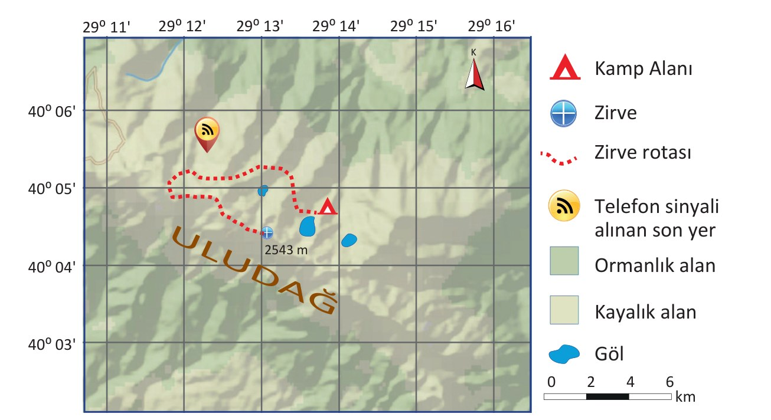
2. tur · 1. soru: kayıp dağcılar
TURNUVA · 2. tur
Bir grup dağcı, Uludağ’ın zirvesine tırmanmak için belirledikleri bir noktada kamp kurmuştur. …
Arama kurtarma ekipleri, dağcıların telefonlarından alınan son sinyalleri tespit etmiştir.
Arama kurtarma ekip şefi, sahadaki ekipleri doğru yönlendirebilmek için kayıp dağcıların mutlak ve göreceli konumlarını nasıl açıklamalıdır?
Harita: Ders kitabı s. 71
60 sn · 2 puan
9. Sınıf Coğrafya · 2. Ünite: Mekânsal Bilgi Teknolojileri
Kitap s. 71
204 / 226
Notes:
AMAÇ: 2. tur 1. soru: haritada mutlak ve göreceli konum tarifi (60 saniye, 2 puan).
NASIL: Metni bir öğrenciye okutun; gruplar 60 saniyede iki satırlık yer tarifini mini tahtaya yazar. Mutlak konum 1 puan, göreceli konum 1 puan.
BEKLENEN CEVAP: Mutlak: 40°05′–40°06′ kuzey enlemleri ile 29°12′–29°13′ doğu boylamları arasında. Göreceli: kamp alanının kuzeybatısında (zirve rotasının batı kesiminin kuzeyinde, kayalık alanda). Cevap slaytı izleyen slayttır.
KAYNAK: Kitap s. 71 ünite ölçme 1. soru (metin, soru ve harita birebir).

Slide 34
2. tur · 1. soru — cevap
CEVAP
Mutlak konum
≈ 29°12,3′ D
40°05′–40°06′ kuzey enlemleri ile 29°12′–29°13′ doğu boylamları arasında
≈ 40°05,4′ K
kuzeybatı
Göreceli konum
• Kamp alanının kuzeybatısında
• Zirve rotasının batı kesiminin kuzeyinde
• Zirvenin kuzeybatısında, kayalık alanda
Harita: Ders kitabı s. 71 · işaretler sunuma aittir
Ekip şefinin anonsu:
“Kayıp dağcılar 40°05′–40°06′ K ile 29°12′–29°13′ D arasında, kamp alanının kuzeybatısındaki kayalık alanda.”
9. Sınıf Coğrafya · 2. Ünite: Mekânsal Bilgi Teknolojileri
Kitap s. 71
205 / 226
Notes:
AMAÇ: 2. tur 1. sorunun cevabı: kayıp dağcıların mutlak ve göreceli konumu.
NASIL: Mini tahtalar kalktıktan sonra açın; puanları tahtaya işleyin: mutlak konum 1, göreceli konum 1 puan. Uludağ haritasında çizgi ölçek koordinat ağıyla uyuşmadığından km ile verilen uzaklık puanlanmaz (ayrıntı ünite sonu 1. sorunun notunda).
BEKLENEN CEVAP: Mutlak: 40°05′–40°06′ kuzey enlemleri ile 29°12′–29°13′ doğu boylamları arasında. Göreceli: kamp alanının kuzeybatısında; zirvenin kuzeybatısında, kayalık alanda.
KAYNAK: Kitap s. 71 haritası; OGM Materyal ölçme 1 örnek cevabı (çizim ünite sonu 1. sorunun cevap slaytıyla aynıdır).

Slide 35
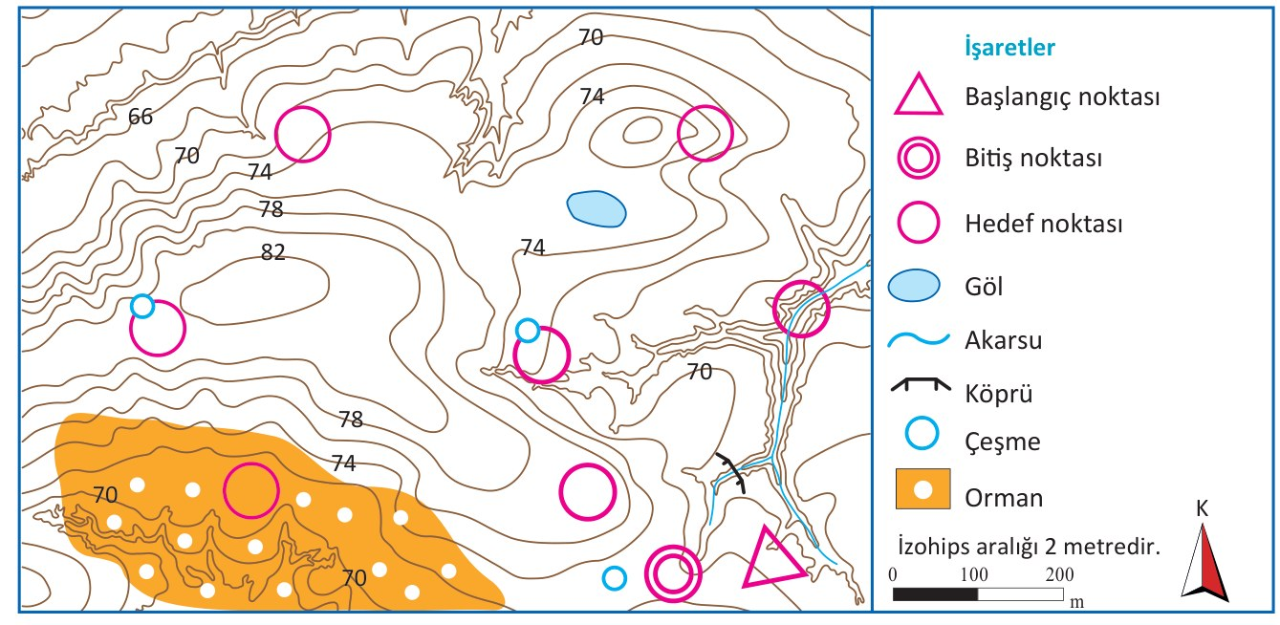
2. tur · 2. soru: oryantiring parkuru
TURNUVA · 2. tur
Aşağıda verilen ipuçları ile oryantiring haritasındaki hedef noktalarını eşleştiriniz. Mini tahtaya yazın: a-…, b-…, c-…, ç-…, d-…, e-…, f-… (hedef numaralarıyla)
a) Sırt üzerinde yer alır.
b) Akarsu vadisi içinde yer alır.
c) “b” hedefine 300 m kuş uçuşu uzaklıkta, çeşmenin yanında yer alır.
ç) “c” hedefinin kuzeybatı yönünde yer alır.
d) Orman alanı içinde yer alır.
e) 80-82 m izohipsleri arasında yer alan ve haritada yükseltisi en fazla olan hedeftir.
f) Gölün güneyinde, ormanlık alanın doğusunda yer alır.
1
2
3
5
4
6
7
Harita: Ders kitabı s. 72 · numaralar turnuva içindir
90 sn · 2 puan
9. Sınıf Coğrafya · 2. Ünite: Mekânsal Bilgi Teknolojileri
Kitap s. 72
206 / 226
Notes:
AMAÇ: 2. tur 2. soru: ipuçlarını izohips, yön, ölçek ve işaretlerle hedeflere eşleştirmek (60-90 saniye, 2 puan).
NASIL: Hedeflerin yanına numara konmuştur (yalnız turnuva için). Gruplar mini tahtaya 'a-?, b-?, c-?, ç-?, d-?, e-?, f-?' biçiminde numaraları yazar. Yedisi doğruysa 2, en az dördü doğruysa 1 puan. Eşleşme ve parkur çizimi izleyen cevap slaytında.
BEKLENEN CEVAP: a-2 · b-5 · c-4 · ç-1 · d-6 · e-3 · f-7 (parkur: başlangıç → a → b → c → ç → d → e → f → bitiş).
KAYNAK: Kitap s. 72 ünite ölçme 3. soru (soru, ipuçları ve harita birebir); OGM Materyal örnek cevabıyla aynı eşleşme. Hedef konumları kitap sayfasının vektör çiziminden.

Slide 36
2. tur · 2. soru — cevap
CEVAP
Eşleşme ve parkur
1
2
a-2 sırt
b-5 akarsu vadisi
c-4 çeşme, b'ye ≈300 m
ç-1 c'nin kuzeybatısı
d-6 orman içi
e-3 80-82 m, en yüksek
f-7 gölün güneyi, ormanın doğusu
Başlangıç → a → b → c → ç → d → e → f → Bitiş
ç
a
3
5
e
4
b
c
6
7
d
f
Harita: Ders kitabı s. 72 · numaralar, harfler ve parkur sunuma aittir
9. Sınıf Coğrafya · 2. Ünite: Mekânsal Bilgi Teknolojileri
Kitap s. 72
207 / 226
Notes:
AMAÇ: 2. tur 2. sorunun cevabı: ipuçlarının hedeflerle eşleşmesi ve parkur.
NASIL: Mini tahtalar kalktıktan sonra açın; yedisi doğruysa 2, en az dördü doğruysa 1 puan. Her eşleşmenin gerekçesi kartta kısaca yazılıdır (ayrıntı ünite sonu 3. sorunun notunda).
BEKLENEN CEVAP: a-2 · b-5 · c-4 · ç-1 · d-6 · e-3 · f-7 (parkur: başlangıç → a → b → c → ç → d → e → f → bitiş).
KAYNAK: Kitap s. 72 (ipuçları ve harita); OGM Materyal ölçme 3 örnek cevabıyla aynı eşleşme. Hedef konumları kitap sayfasının vektör çiziminden.

Slide 37
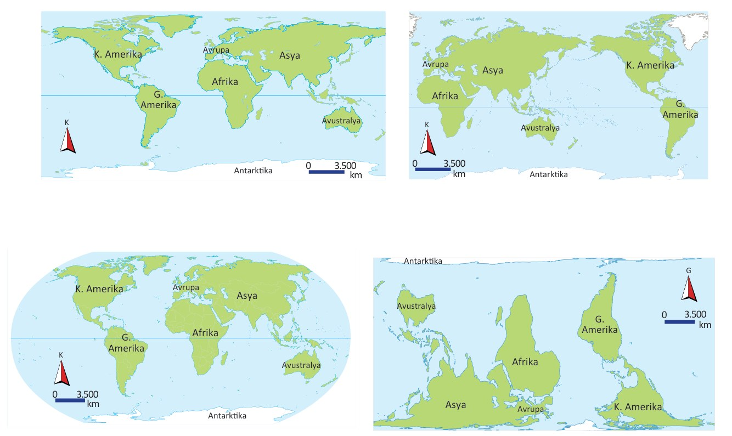
2. tur · 3. soru: dört dünya haritası
TURNUVA · 2. tur
1
2
Yukarıda verilen dünya haritaları arasındaki en önemli fark nedir?
60 sn · 2 puan
3
4
Haritalar: Ders kitabı s. 73 · numaralar sunuma aittir
9. Sınıf Coğrafya · 2. Ünite: Mekânsal Bilgi Teknolojileri
Kitap s. 73
208 / 226
Notes:
AMAÇ: 2. tur 3. soru: dünya haritalarını karşılaştırmak (60 saniye, 2 puan).
NASIL: Gruplar en önemli farkı bir cümleyle yazar. Projeksiyon farkı 1 puan, merkez ya da yön farkını da yazan grup 2 puan alır.
BEKLENEN CEVAP: Haritalar farklı projeksiyon yöntemleriyle çizilmiştir: kıtaların biçim ve büyüklükleri farklı görünür. Ayrıca 2. harita Büyük Okyanus'u ortaya alır, 4. haritada güney yukarıdadır.
KAYNAK: Kitap s. 73 ünite ölçme 5. soru (soru ve haritalar birebir; numaralar sunuma aittir).

Slide 38
2. tur · 3. soru — cevap
CEVAP
1
2
En önemli fark · 1 puan
Farklı projeksiyon yöntemleriyle çizilmişler: kıtaların biçim ve büyüklükleri farklı görünür.
2 puan için: merkez ve yön de farklı
• 1, 3, 4: Atlas Okyanusu ortada
• 2: Büyük Okyanus ortada
• 4: güney yukarıda (yön oku G)
3
4
Haritalar: Ders kitabı s. 73 · numaralar sunuma aittir
9. Sınıf Coğrafya · 2. Ünite: Mekânsal Bilgi Teknolojileri
Kitap s. 40-41, 73
209 / 226
Notes:
AMAÇ: 2. tur 3. sorunun cevabı: dört dünya haritası arasındaki en önemli fark.
NASIL: Mini tahtalar kalktıktan sonra açın; projeksiyon farkı 1 puan, merkez ya da yön farkını da yazan grup 2 puan. Ünite sonunda aynı haritalar 6 ve 7. sorularla yeniden ele alınır.
BEKLENEN CEVAP: Haritalar farklı projeksiyon yöntemleriyle çizilmiştir: kıtaların biçim ve büyüklükleri farklı görünür. Ayrıca merkez ve yön farklıdır: 1, 3 ve 4. haritalarda Atlas Okyanusu, 2. haritada Büyük Okyanus ortadadır; 4. haritada güney yukarıdadır.
KAYNAK: Kitap s. 40 (Küre şeklindeki Dünya, düz bir zemine çizilirken şekil ve alan bozulmaları meydana gelir.), s. 73; OGM Materyal ölçme 5 örnek cevabı (farklı projeksiyon); merkez ve yön farkı görselden doğrulandı.

Slide 39
3. tur: hızlı tur
TURNUVA · 3. tur
1 · Harita
Haritada kullanılan renk ve sembollerin anlamlarını gösteren harita elemanı hangisidir?
15 sn
2 · Ölçek
1/2.000.000 ölçekli haritada 3 cm ölçülen uzunluk gerçekte kaç km'dir?
15 sn
3 · Saat
Türkiye saati (+3) ile 12.00'deki toplantıya Buenos Aires'ten (−3) katılan öğrenci için saat kaçtır?
15 sn
4 · İzohips
İzohipslerin birbirine yakın olduğu yerlerde eğim nasıldır?
15 sn
5 · GPS
Saat, akıllı telefon ve araç içi navigasyon GPS'nin hangi bileşenine örnektir?
15 sn
9. Sınıf Coğrafya · 2. Ünite: Mekânsal Bilgi Teknolojileri
Kitap s. 36-69
210 / 226
Notes:
AMAÇ: 3. tur: ünitenin dört haftasından beş hızlı soru (her biri 15 saniye, 1 puan).
NASIL: Soruyu okuyun, 15 saniye verin, gruplar mini tahtayı kaldırınca cevabı söyleyin ve puanı işleyin; beş sorudan sonra izleyen cevap slaytıyla birlikte kontrol edin (cevaplar ayrıca aşağıda). Turnuva sonunda toplamları tahtada hesaplayın, kazanan grubu alkışlatın; her grubun yazıcısı 'geliştireceğimiz konu'yu yazar (SDB1.2).
BEKLENEN CEVAP: 1) Harita işaretleri (lejant) — Haritada kullanılan renk ve sembollerin anlamlarını gösteren listedir. 2) 60 km — 1/2.000.000 ölçekte Haritada 1 cm ölçülen uzunluk gerçekte 20 km’dir. 3 × 20 = 60. 3) 06.00 — Buenos Aires −3, Türkiye +3: 6 saat geri; 12.00 − 6 = 06.00 (s. 40 saat dilimi haritası ve uygulaması). 4) Fazla — İzohipslerin birbirine yakın olduğu yerlerde eğim fazla, birbirine uzak olduğu yerlerde eğim azdır. 5) GPS alıcıları — GPS cihazları; saat, akıllı telefon, araç içi navigasyon, el tipi ve ayaklı cihazlar gibi farklı tiplerde geliştirilmiştir.
KAYNAK: Kitap s. 36, 40, 43, 53, 69 (veriler kitaptan; 3. sorudaki toplantı saati kitabın s. 40 uygulamasıdır: Türkiye saati ile 12.00’de yarışmanın içeriğine yönelik çevrim içi bilgilendirme toplantısı planlanmıştır.).

Slide 40
3. tur: hızlı tur — cevaplar
CEVAP
1 · Harita
Haritada kullanılan renk ve sembollerin anlamlarını gösteren harita elemanı hangisidir?
Harita işaretleri (lejant)
2 · Ölçek
1/2.000.000 ölçekli haritada 3 cm ölçülen uzunluk gerçekte kaç km'dir?
60 km — 1 cm = 20 km; 3 × 20 = 60
3 · Saat
Türkiye saati (+3) ile 12.00'deki toplantıya Buenos Aires'ten (−3) katılan öğrenci için saat kaçtır?
06.00 — 6 saat geri
4 · İzohips
İzohipslerin birbirine yakın olduğu yerlerde eğim nasıldır?
Fazla (dik yamaç)
5 · GPS
Saat, akıllı telefon ve araç içi navigasyon GPS'nin hangi bileşenine örnektir?
GPS alıcıları
9. Sınıf Coğrafya · 2. Ünite: Mekânsal Bilgi Teknolojileri
Kitap s. 36-69
211 / 226
Notes:
AMAÇ: 3. turun cevapları (her doğru cevap 1 puan).
NASIL: Puanları tahtaya işleyin; yanlış cevap veren gruba sağdaki gerekçeyi okutun. Sonra toplamları hesaplayın ve 'geliştireceğimiz konu'yu yazdırın.
BEKLENEN CEVAP: 1) Harita işaretleri (lejant) · 2) 60 km — 1 cm = 20 km; 3 × 20 = 60 · 3) 06.00 — 6 saat geri · 4) Fazla (dik yamaç) · 5) GPS alıcıları
KAYNAK: Kitap s. 36 (harita işaretleri), s. 40 (saat dilimleri), s. 43 (ölçek), s. 53 (izohips), s. 69 (GPS alıcıları).

Slide 41
Performans görevi: son kontrol
PERFORMANS · 10 dk
Bir ülke ve Türkiye’den bir ilin turizm özelliklerini araştırıp elde ettiğiniz bilgileri kullanarak iki farklı harita oluşturunuz.
Adım
Kitabın yedi adımı (s. 58)
Ülke haritası
İl haritası
1
Çalışmanıza haritanın gösterdiği yeri ve konusunu ifade eden bir başlık ekleyiniz.
☐
☐
2
Tespit ettiğiniz mekânlara ait farklı semboller belirleyiniz.
☐
☐
3
Belirlediğiniz sembolleri gerçek konumuna uygun bir şekilde haritaya yerleştiriniz.
☐
☐
4
Sembolleri harita işaretlerinde (lejant) gösteriniz.
☐
☐
5
Haritalarınıza ölçek ekleyiniz.
☐
☐
6
Haritalarınıza yön oku ekleyiniz.
☐
☐
7
Haritalarınıza koordinat ekleyiniz.
☐
☐
9. Sınıf Coğrafya · 2. Ünite: Mekânsal Bilgi Teknolojileri
Kitap s. 58
212 / 226
Notes:
AMAÇ: Performans görevinin son kontrolünü kitabın yedi adımıyla yapmak.
SÜRE: 10 dk: 212-213. slaytlar (son kontrol 2 · paylaşım 8 × 1 dk).
NASIL: Gruplar iki haritada yedi adımı işaretler; eksik adım teslimden önce kurşun kalemle tamamlanır. Bu, puanlama anahtarının 'harita bileşenlerini oluşturma' ölçütüdür.
KAYNAK: Kitap s. 58 PERFORMANS GÖREVİ 'Turizm Haritası Üretmek' (görev cümlesi ve yedi adım birebir).

Slide 42
Paylaşım ve teslim
PERFORMANS
1 dakikalık paylaşım
Teslim zarfı
Puanlama (ders dışında)
• Sözcü anlatır: “Ülkemizin / ilimizin ve haritamızın en ilginç özelliği …”
• Zaman sorumlusu 50. saniyede işaret verir.
• İki harita: ülke ve il
• Kısa rapor
• Grup değerlendirme formu
• Öz değerlendirme formu
• Süreç %40 · ürün %50 · paylaşım %10
• Analitik dereceli puanlama anahtarı (karekod, s. 58)
Puanlama anahtarının ölçütleri (s. 58):
Amaç belirleme, araç gereç seçme ve kullanma, veri toplama, sembol oluşturma, harita bileşenlerini oluşturma, veri işleme, rapor hazırlama, görsel materyal kullanımı, sunu yapma, dil ve anlatım
9. Sınıf Coğrafya · 2. Ünite: Mekânsal Bilgi Teknolojileri
Kitap s. 58
213 / 226
Notes:
AMAÇ: Kısa paylaşımı ve teslimi düzenlemek; puanlamayı açıklamak.
NASIL: Paylaşım sırası isim kartıyla; her sözcü 1 dakika, zaman sorumlusu 50. saniyede işaret verir. Zarflar önceden etiketlidir; malzeme sorumlusu teslim eder. Puanlama ders dışında karekodlu analitik dereceli puanlama anahtarıyla yapılır; grup ve öz değerlendirme formları zarftadır. P1'i başka üniteden veren öğretmen bu ürünü P2 beceri görevi olarak puanlar.
KAYNAK: Kitap s. 58 (değerlendirme ölçütleri birebir); zümre kararındaki ağırlıklar (süreç %40 · ürün %50 · paylaşım %10); program: 'Performans görevi, analitik dereceli puanlama anahtarı ve öz değerlendirme formuyla değerlendirilebilir'.

Slide 43
Ünite özeti
ÜNİTE SONU
2.1.1 · Harita
2.1.3 · Teknoloji
Harita uygulamaları yapabilme
MEKÂNSAL BİLGİ TEKNOLOJİLERİ
Mekânsal bilgi teknolojilerini oluşturan bileşenleri çözümleyebilme
• harita elemanları ve türleri
• koordinat sistemi
• yerel saat, ulusal saat, saat dilimleri
• projeksiyon
• ölçek
• izohips
• harita üretimi
• CBS: beş bileşen, altı adım
• uzaktan algılama
• mekânsal veri
• GPS: üç bileşen
• veri etiği
2.1.2 · Türkiye'nin konumu
Türkiye'nin konum özelliklerini algılayabilme
• mutlak ve göreceli konum
• jeopolitik
• Mavi Vatan, Gök Vatan
• GZFT
9. Sınıf Coğrafya · 2. Ünite: Mekânsal Bilgi Teknolojileri
Kitap s. 32-70
214 / 226
Notes:
AMAÇ: Üniteyi üç öğrenme çıktısı ve anahtar kavramlarla toparlamak.
SÜRE: Kapanış 4 dk: 214-216. slaytlar.
NASIL: Üç daldan birer kavram sorun: 'Ölçek nedir?', 'Mutlak konum ile göreceli konumun farkı?', 'CBS'nin beş bileşeni?' Öğrenciler zihin haritasını defterlerine kendi örnekleriyle çizebilir.
BEKLENEN CEVAP: Ölçek: haritada kullanılan küçültme oranı (s. 36). Mutlak konum koordinatlarla, göreceli konum çevredeki yerlere göre belirtilir. CBS: kullanıcı, veri, donanım, yazılım, yöntem.
KAYNAK: Program (2026) öğrenme çıktıları (birebir) ve anahtar kavramlar; kitap s. 32-70.

Slide 44
Çıkış Kartı
8. HAFTA
Çıkmadan önce kâğıdına yaz:
CBS’nin beş bileşenini yazınız.
1
GPS’nin üç bileşeni nelerdir; GPS ile bir noktaya ait hangi bilgiler elde edilir?
2
Bartın çalışmasında yakınlık analizi hangi bileşenle yapılmıştır ve metodolojinin hangi adımına karşılık gelir?
3
9. Sınıf Coğrafya · 2. Ünite: Mekânsal Bilgi Teknolojileri
215 / 226
Notes:
AMAÇ: Haftanın iki süreç bileşenini bireysel olarak yoklamak (P2 katılım ve gelişim raporu kanıtı).
SÜRE: 2 dk; yazıcılar toplar.
NASIL: Öğrenciler kâğıda kitapsız yazar; kartlar gelişim raporu kanıt dosyasına konur (ders planı: kanıt dosyası).
BEKLENEN CEVAP: 1) Kullanıcı, veri, donanım, yazılım, yöntem. 2) Uydu ağı, yer kontrol ağı, GPS alıcıları; enlem, boylam, yükselti ve yerel saat (ayrıca anlık hız ve zaman). 3) CBS yazılımıyla (kullanıcı/uzman tarafından); analiz etme adımı.
KAYNAK: Ders planı 8. hafta çıkış kartı (sorular birebir); kitap s. 66-70.

Slide 45
Bu hafta evde
8. HAFTA
Çalışma kâğıdı
MEBİ ve EBA
Kitap s. 70
• COG9-CK-U2 Bölüm 3 ve genel tekrar
• 2. ünite konu tekrarı ve etkinlik çözümleri
• Erişimin yoksa okulun bilgisayar laboratuvarı (ders dışı saat)
• Uygulamanın 1. ve 2. sorularını deftere yaz.
3. üniteye hazırlık: bir hafta boyunca her gün aynı saatte hava gözlemi yap, deftere yaz.
Gün
Saat
Bulutluluk
Rüzgâr
Yağış
Hissedilen sıcaklık
Atlasını 9. haftada da getir. Sırada: 3. ünite — Doğal Sistemler ve Süreçler.
9. Sınıf Coğrafya · 2. Ünite: Mekânsal Bilgi Teknolojileri
216 / 226
Notes:
AMAÇ: Ev çalışmasını ve 3. üniteye hazırlığı duyurmak.
NASIL: MEBİ ve EBA erişimi olmayan öğrenci okul bilgisayar laboratuvarında ders dışı saatte çalışır; telefon gerekmez. Hava gözlemi için ölçüm aleti gerekmez: gözlenen ve hissedilen yazılır. Gelişim raporu ünite bitişini izleyen sürede doldurulur (2026-2027 Genelgesi bent 20); sınav yapıldıysa dönüt 9. haftada verilir.
KAYNAK: Ders planı 8. hafta ev çalışması ve notlar.

Slide 46
Kaynaklar ve Haklar
KAYNAKÇA
Ders kitabı. Coğrafya 9. Sınıf Ders Kitabı (Ortaöğretim), 2026-2027 baskısı. Yazarlar: Dr. Gülten İçel, Alper Soyatlar, Beyhan Polat, Bülent Akça, Cem Erdebil, Kenan Türkez, Mehmet Ekici, Mutlu Karakoç, Nihal Öztürk, Nurullah Balşen, Orhan Ekin, Ramazan Bıçaklı, Raşit Düzgün, Soner Cırık, Tuba Dirim. Millî Eğitim Bakanlığı Yayınları No 9606 · Ders Kitapları Dizisi No 2027 · Devlet Kitapları, 2026 · ISBN 978-975-11-8046-9. Slaytlardaki “Kitap s. …” etiketleri bu baskının sayfalarıdır.
Öğretim programı ve etkinlikler. Coğrafya dersi öğretim programı (2026 nüshası): Talim ve Terbiye Kurulunun 23.05.2024 tarihli ve 20 sayılı kararıyla kabul edilen, 13.05.2026 tarihli ve 53 sayılı kararıyla güncellenen program. Etkinliklerin bir bölümü MEB Ortaöğretim Genel Müdürlüğünün OGM Materyal platformundaki etkileşimli etkinliklerle paralel kurulmuştur.
Haklar ve lisans. Ders kitabından ve OGM Materyal'den alınan metin, soru ve görsellerin hakları Millî Eğitim Bakanlığına aittir; eğitim ve öğretim amacıyla, kaynak gösterilerek alıntılanmıştır (5846 sayılı Fikir ve Sanat Eserleri Kanunu md. 34). Sunumun tasarımı, ders akışı, etkinlik kurgusu, örnek cevaplar ve öğretmen notları okulapp.org'un özgün katkısıdır; yalnız bu katkılar CC BY 4.0 lisansıyla paylaşılır. Resmî bir Bakanlık materyali değildir.
9. Sınıf Coğrafya · 2. Ünite: Mekânsal Bilgi Teknolojileri
okulapp.org/cografya · sürüm 2026.10
Notes:
AMAÇ: Kaynak gösterimi — 5846 sayılı Kanun md. 34 eğitim amaçlı seçme ve toplama eserlerde eserin ve eser sahibinin adının belirtilmesini ister. Derste gösterilmesi gerekmez; dosyayı paylaşırken bu slaytı silmeyin.

